Slide 1
信立坦客户档案 11月数据简报
南中国
市场研究
2020年12月

Slide 2
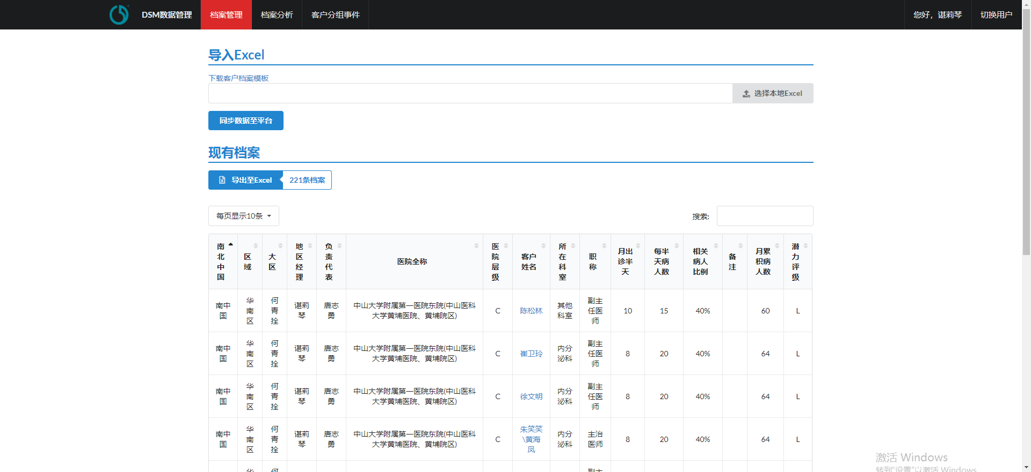
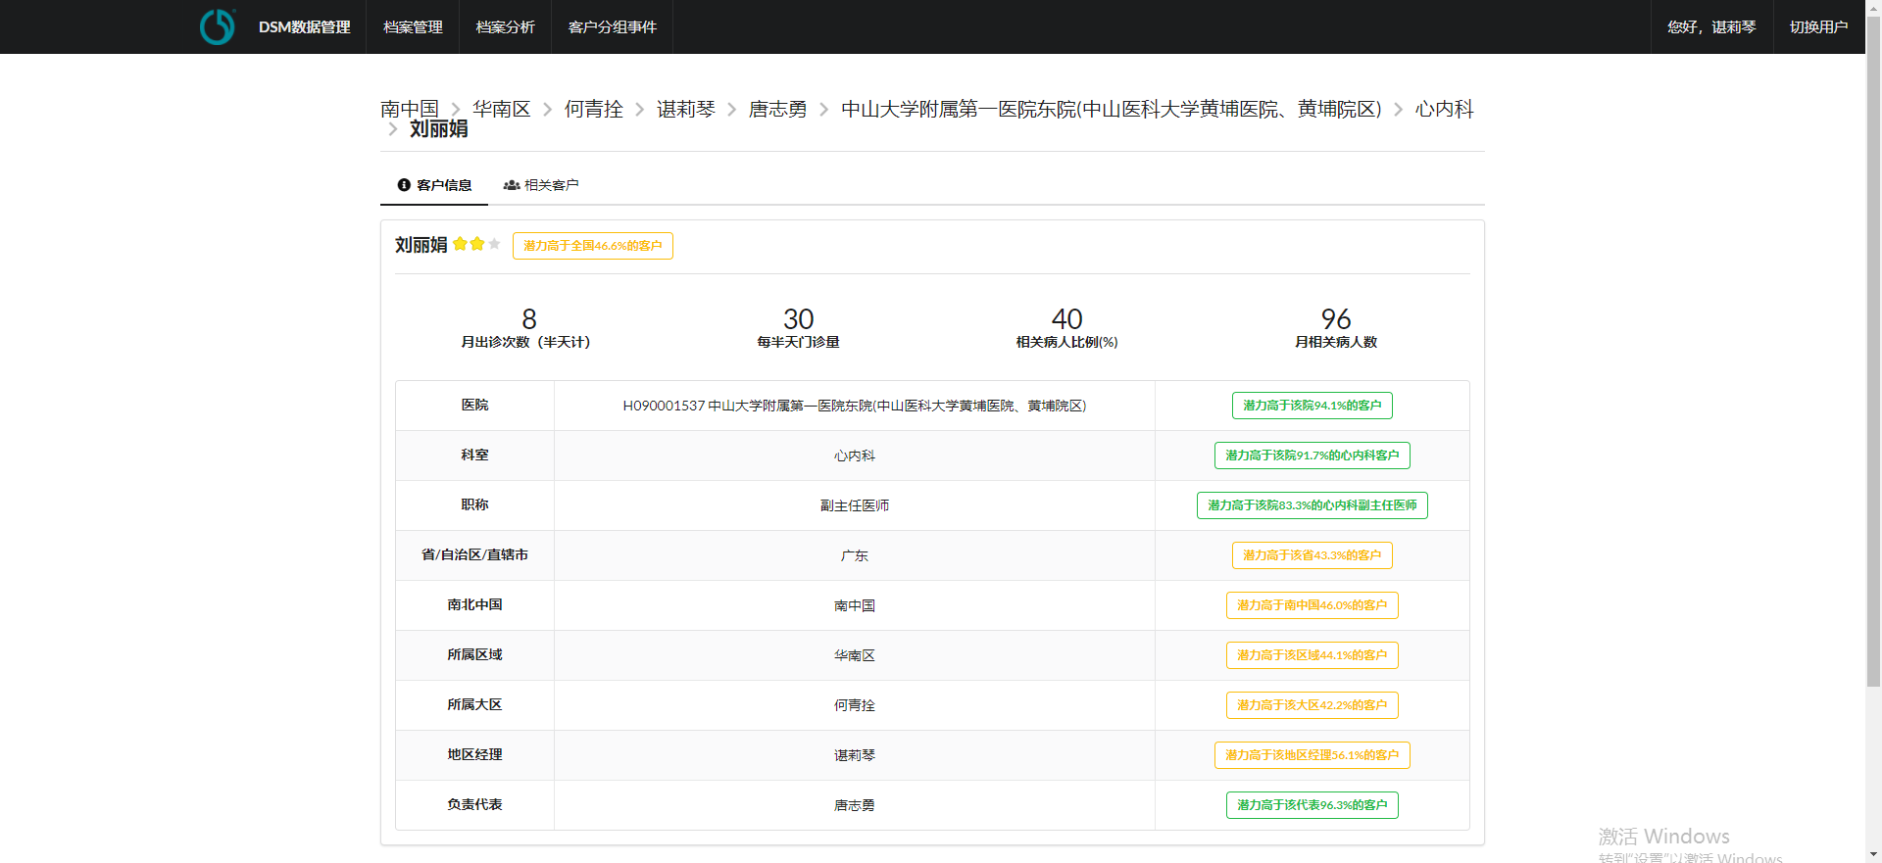
数据介绍
信立坦客户档案平台架设于公司服务器，访问地址http://dsm.salubris.com:8085/clientfile/clients
数据档案内容由各地地区经理上传和维护，平台只起汇总、展示和权限管理等功能
本次分析亦反映地区经理本身上传数据，可能有异常是本身上传数据错误导致的，需要上传者在之后修改更新
本次分析对象为截止11月底客户档案平台所有汇总档案数据
信立坦客户档案

Slide 3
现有客户档案
数量和分布

Slide 4
北中国1月客户档案基本情况
18,055
(-664, -3.5%)
1,661
(-181, -9.8%)
57
(+0, +0.0%)
288
(+6, +2.1%)
位医生
家医院
位地区经理
位代表

Slide 5
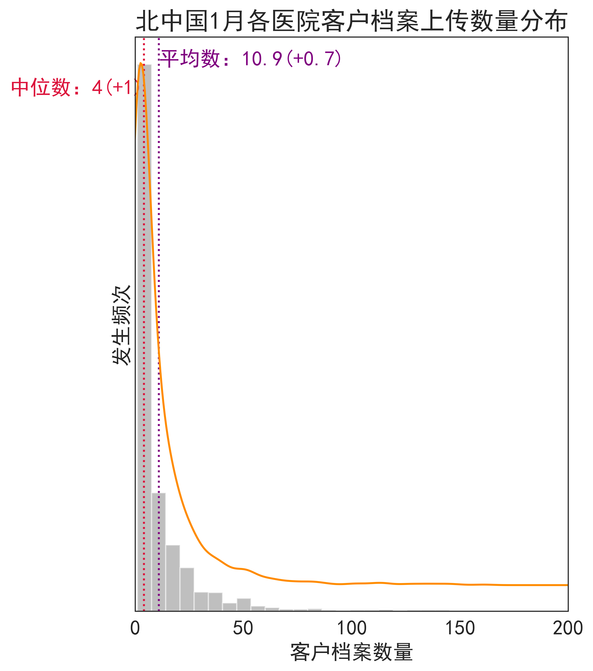
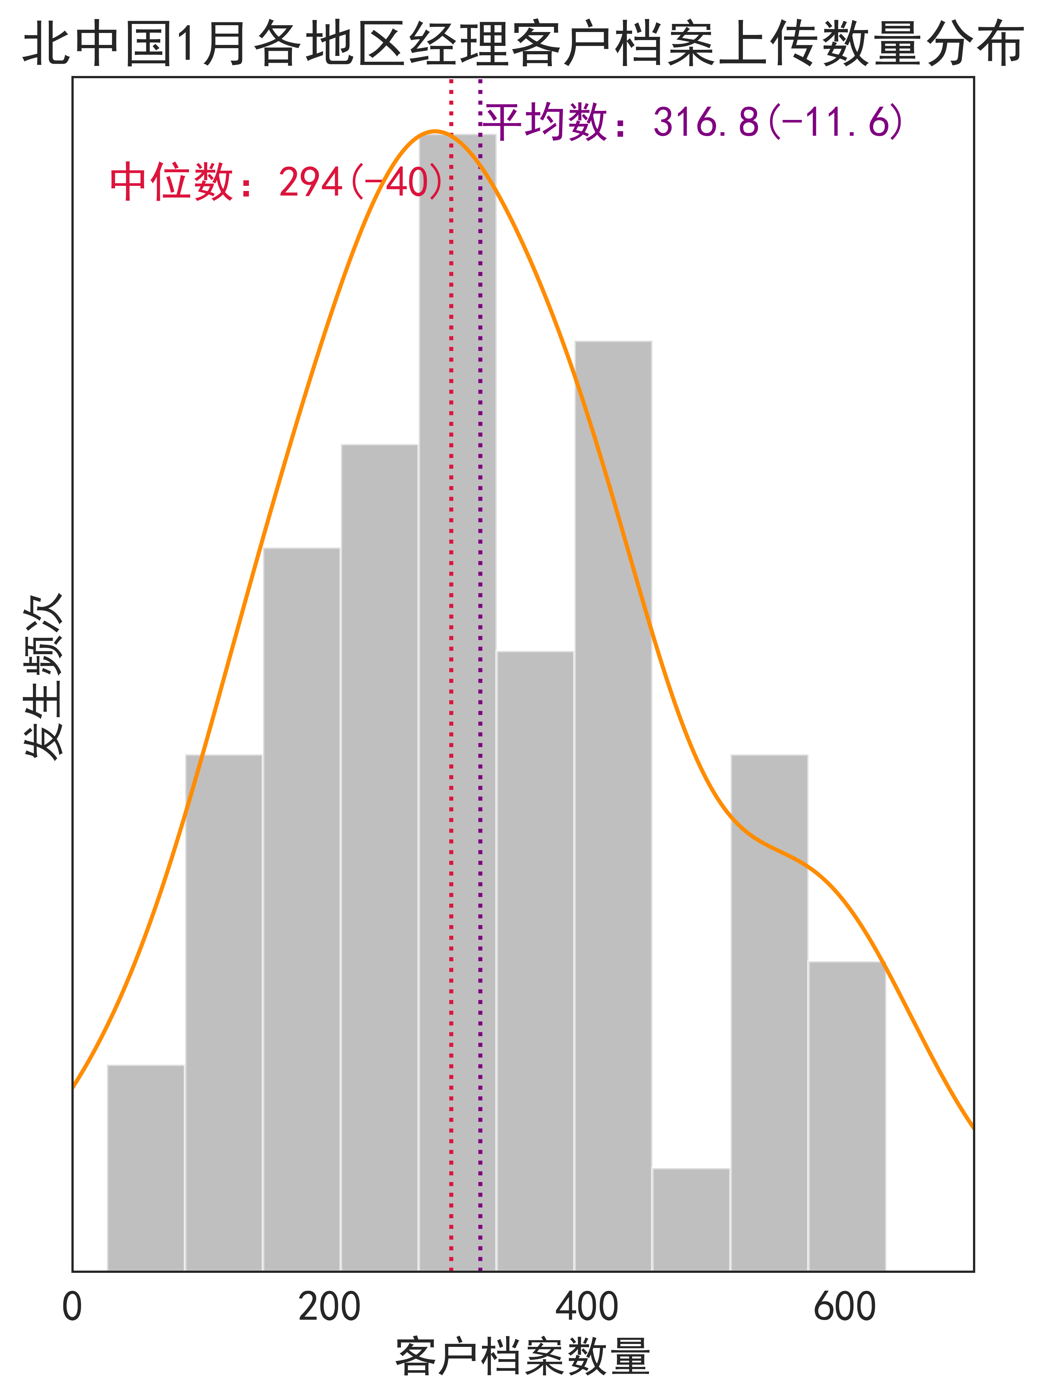
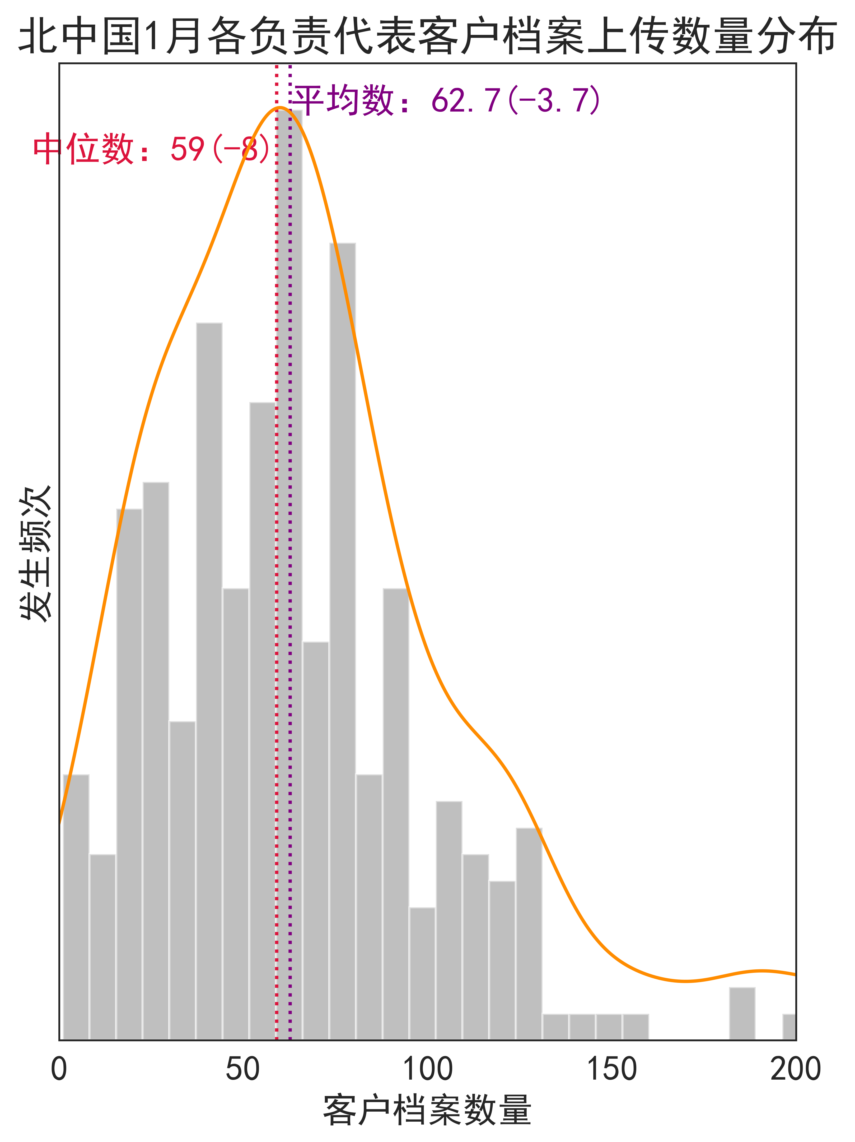
各医院/大区经理/代表客户档案覆盖数量分布

Slide 6
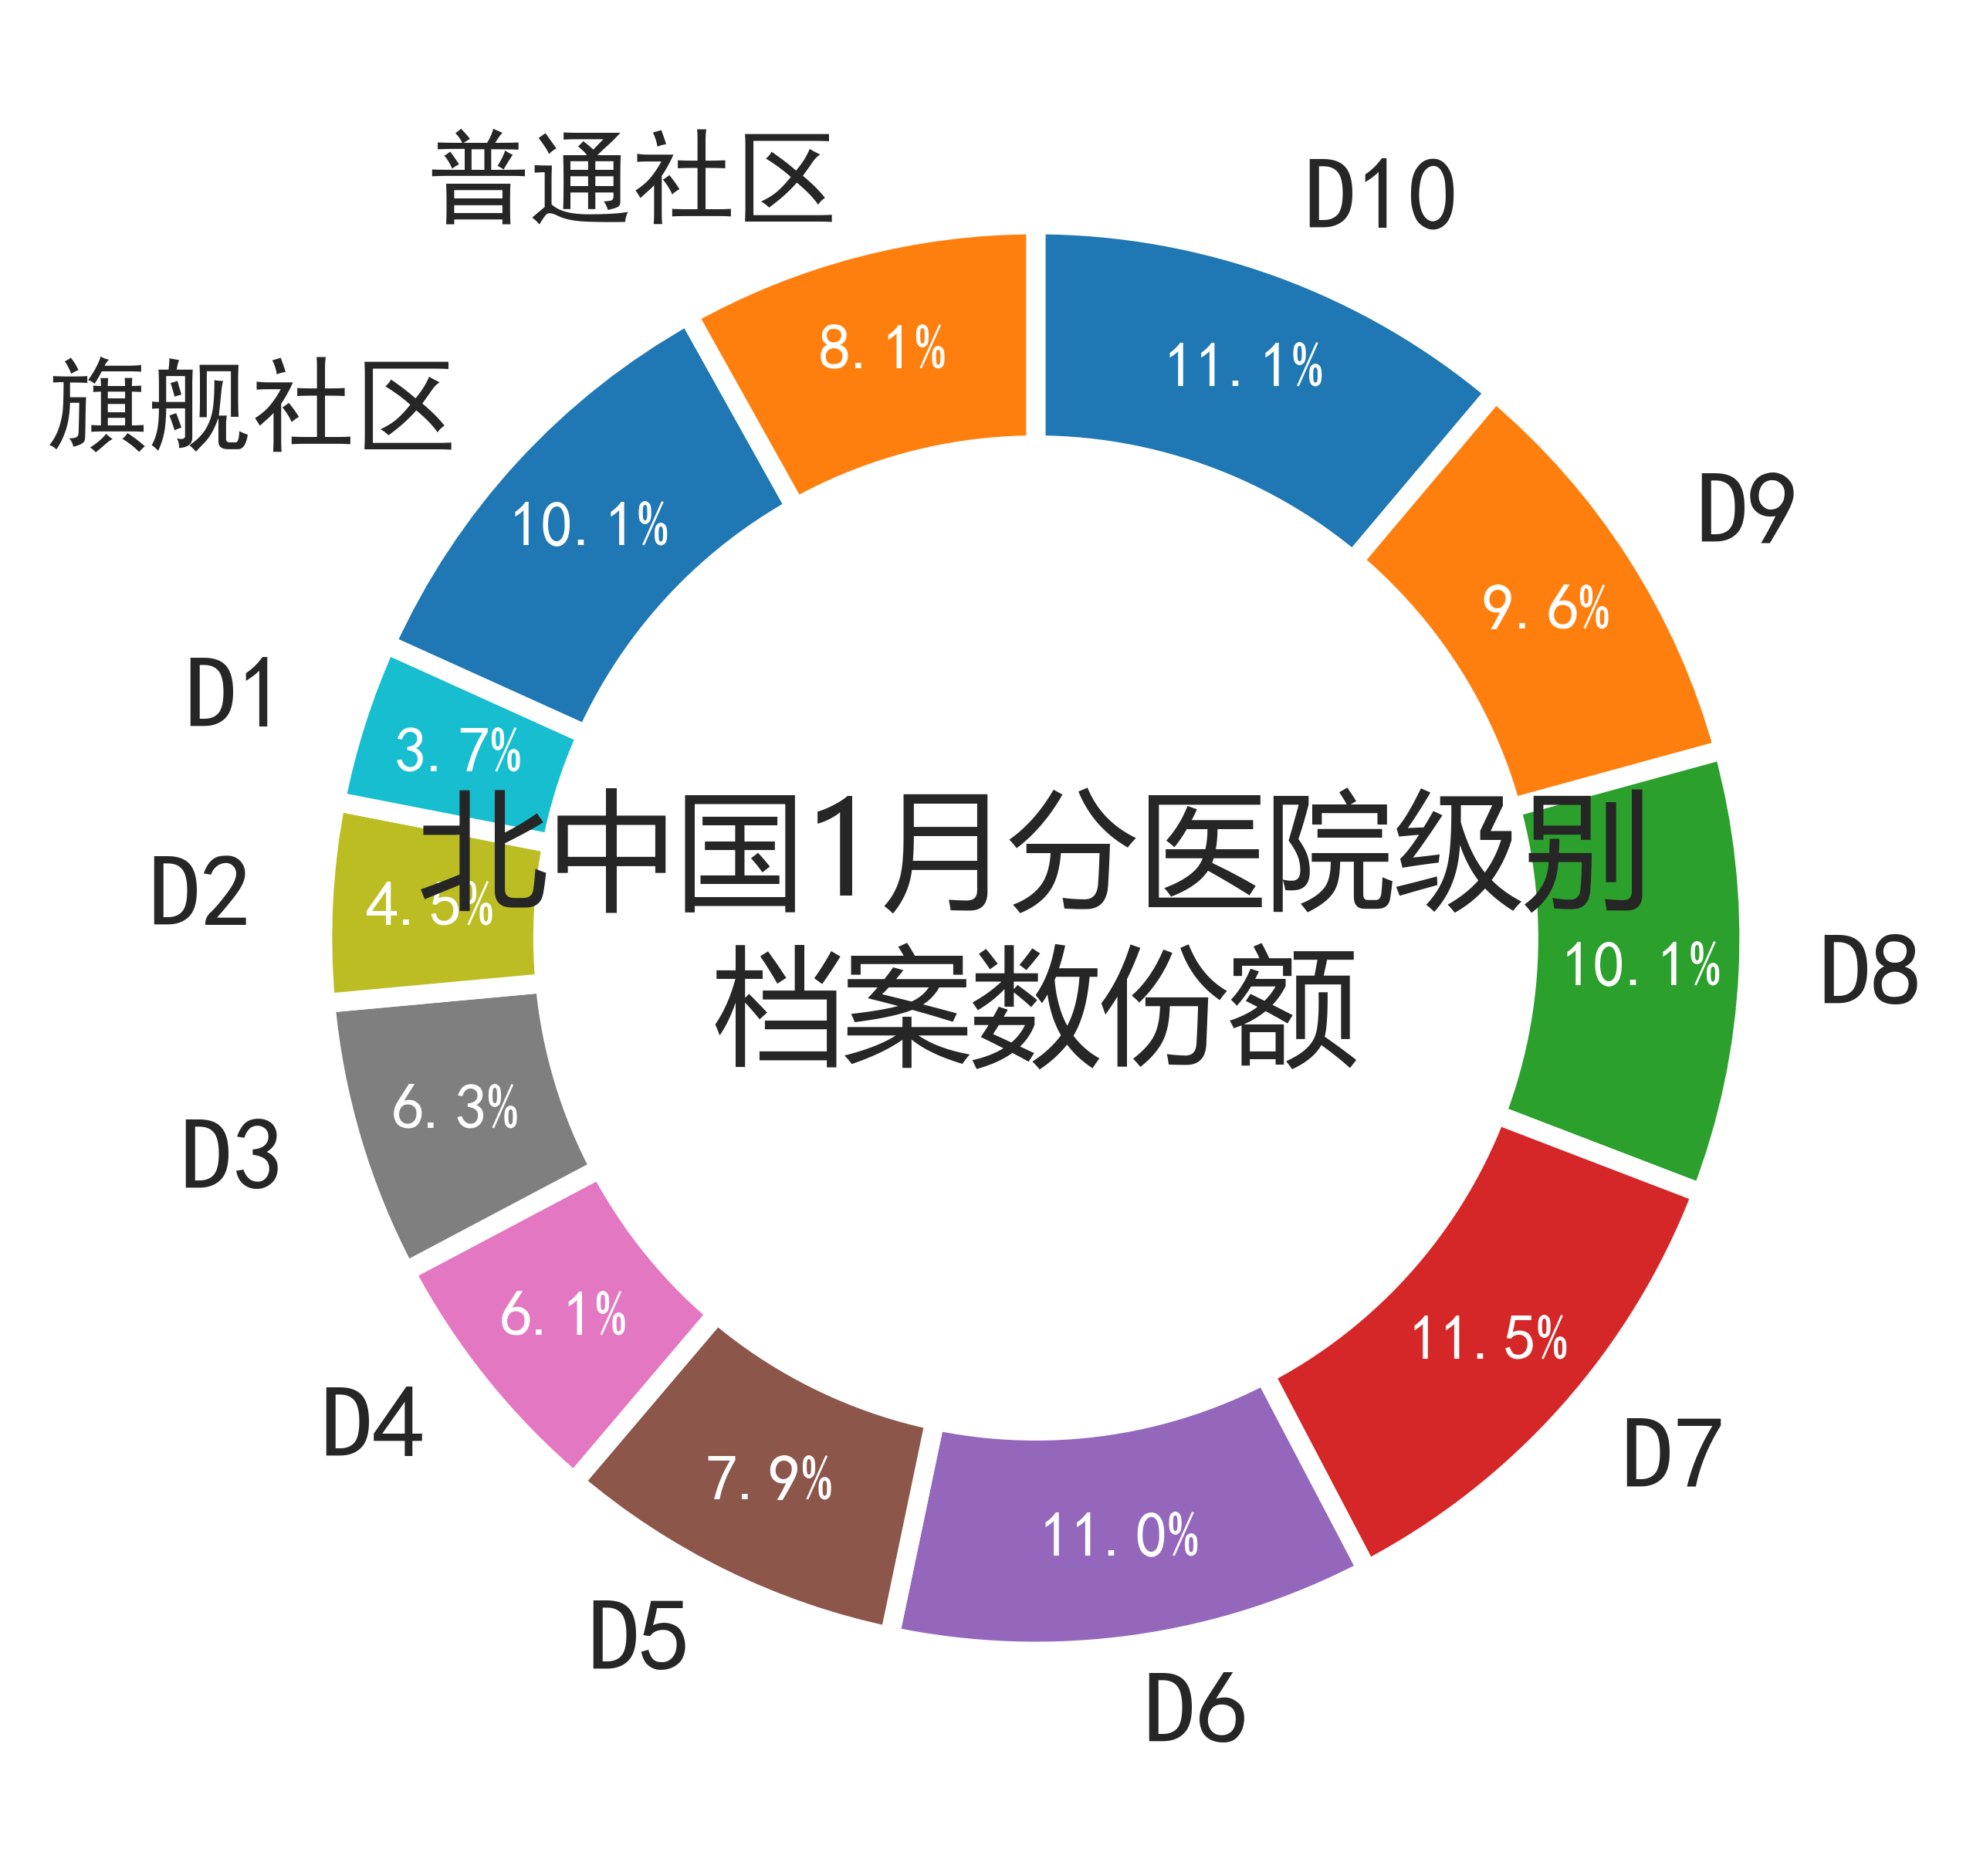
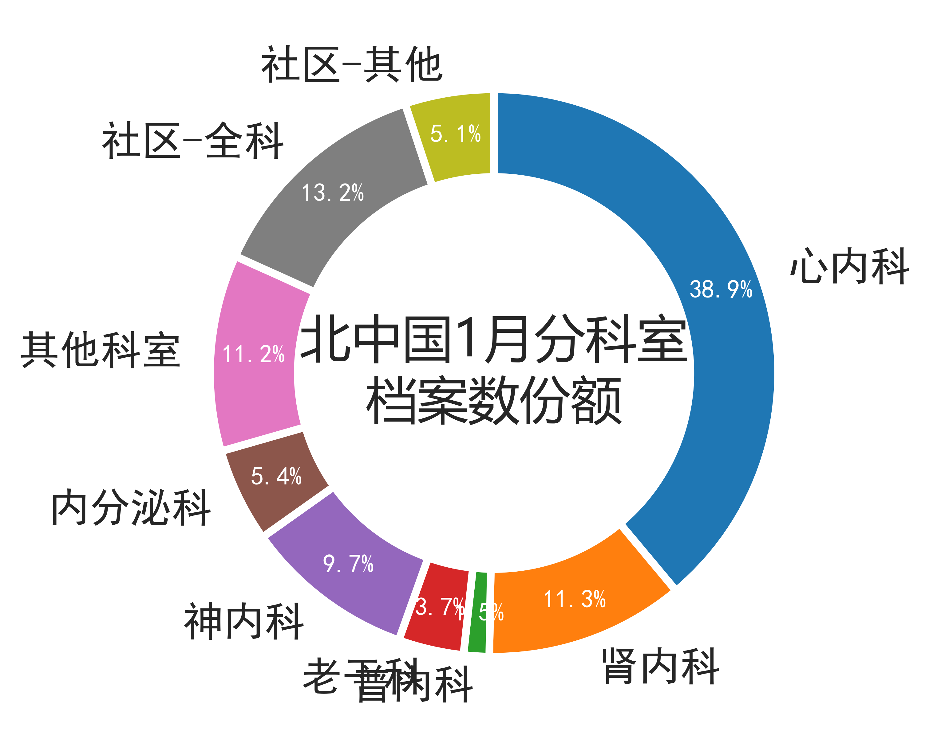
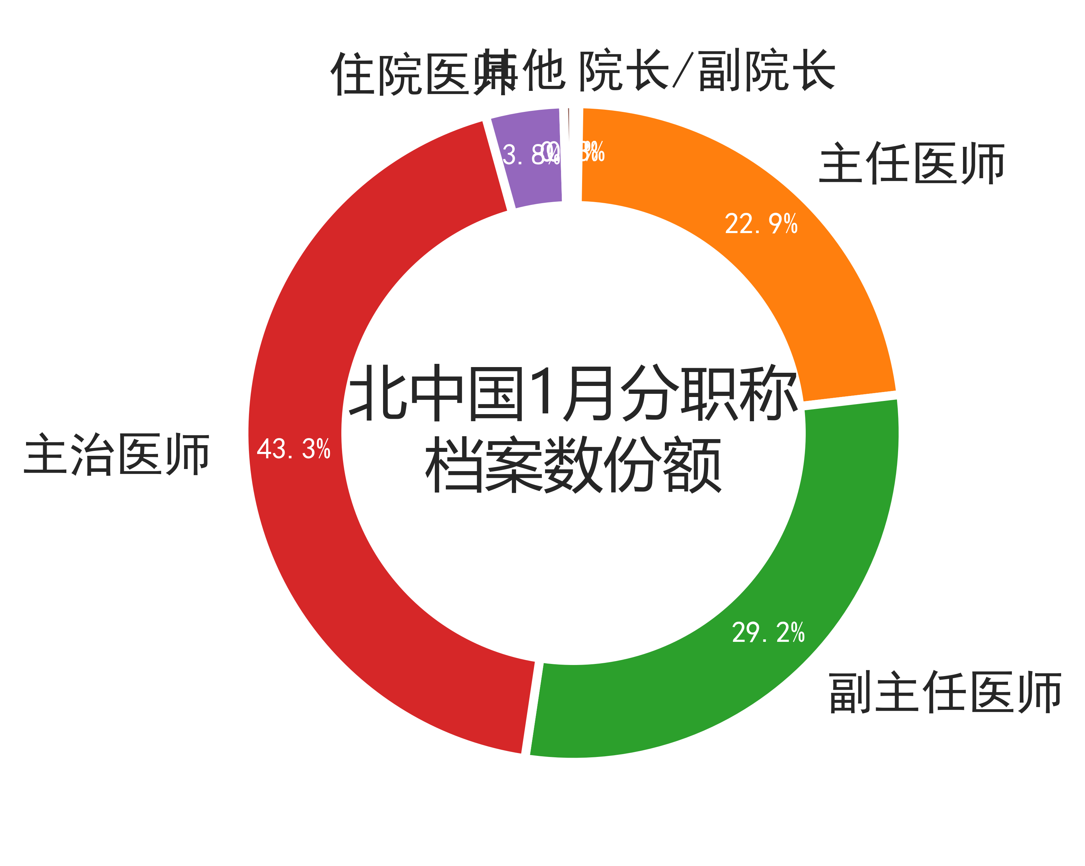
客户档案单位覆盖情况

Slide 7
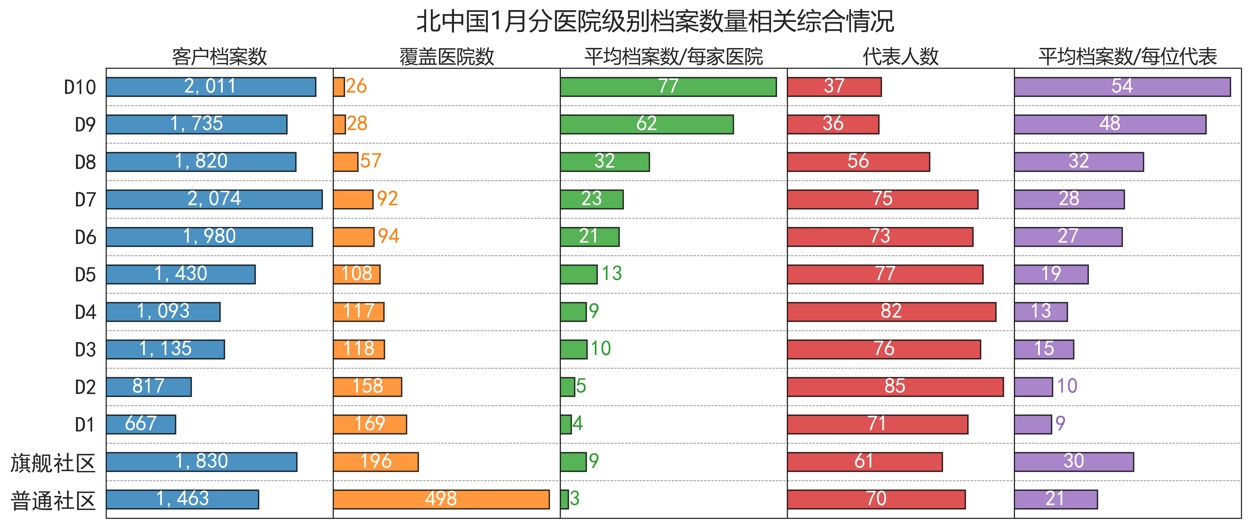
分医院级别档案数量相关指标汇总

Slide 8
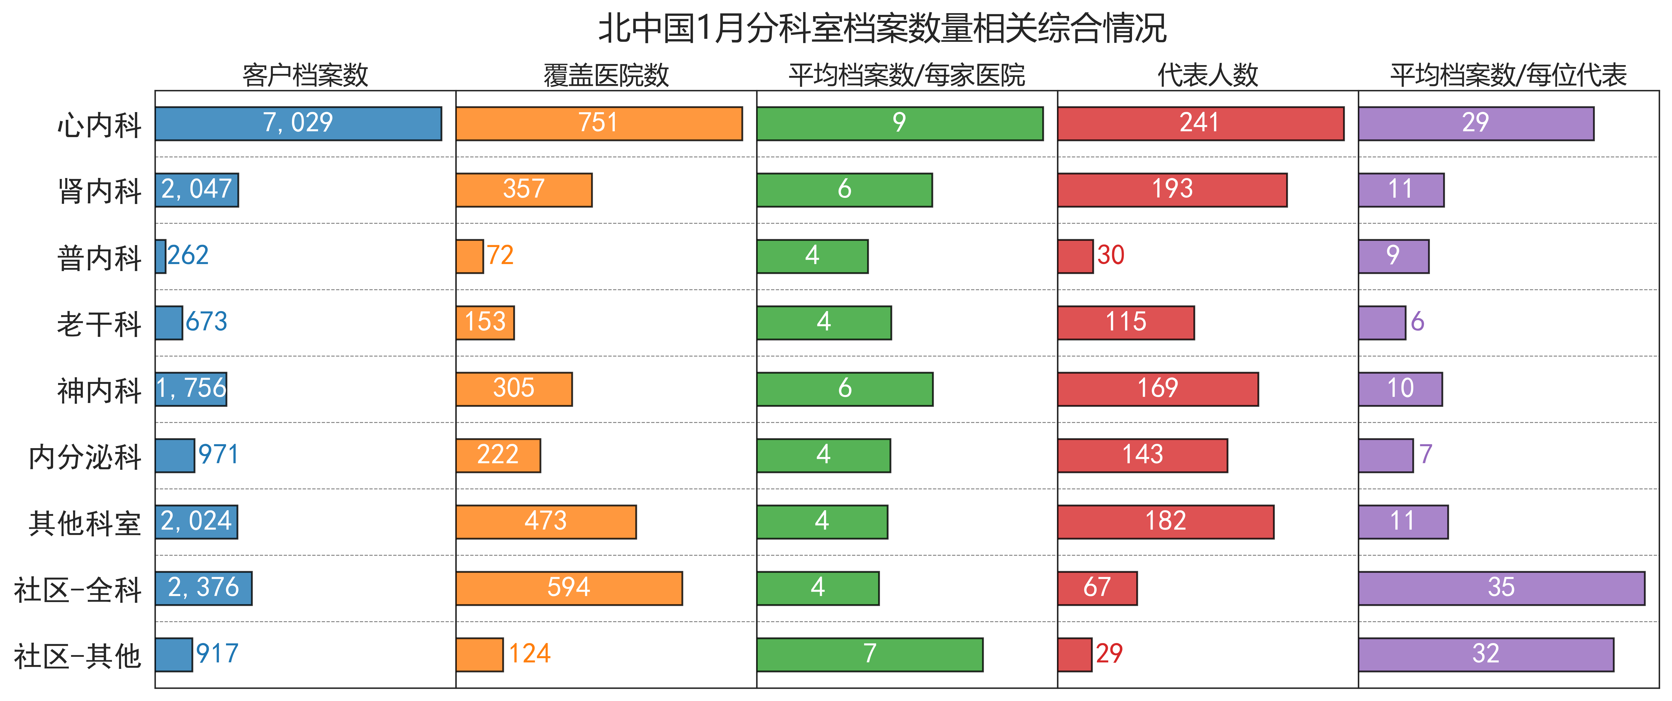
分科室档案数量相关指标汇总

Slide 9
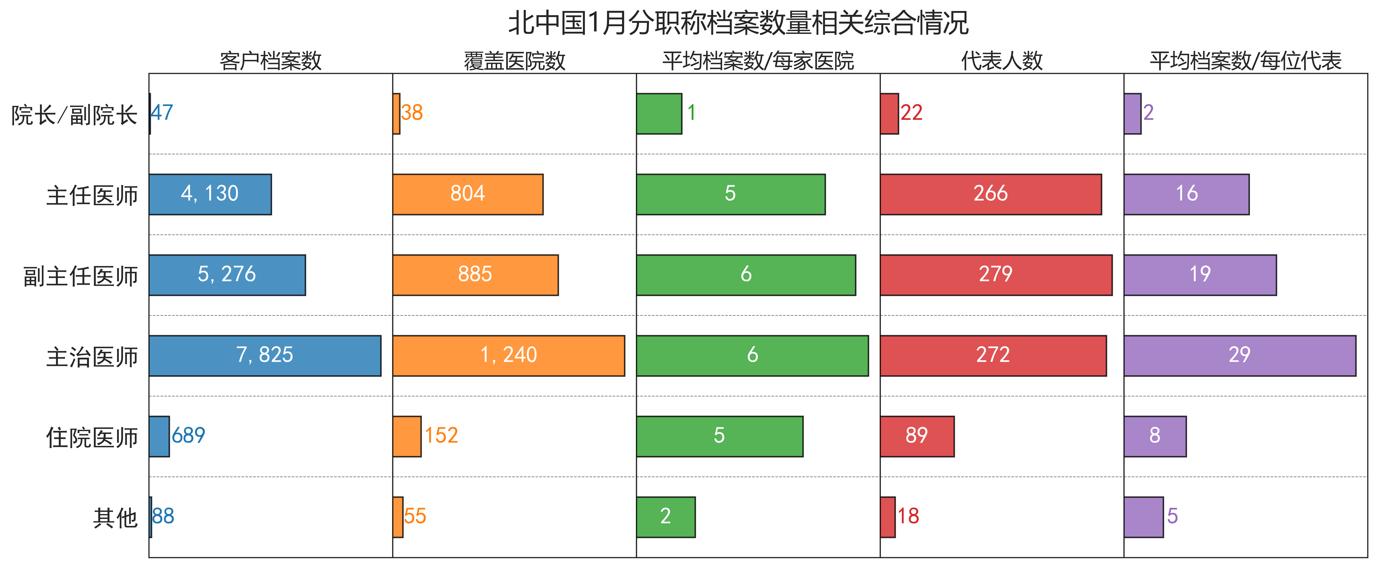
分职称档案数量相关指标汇总

Slide 10
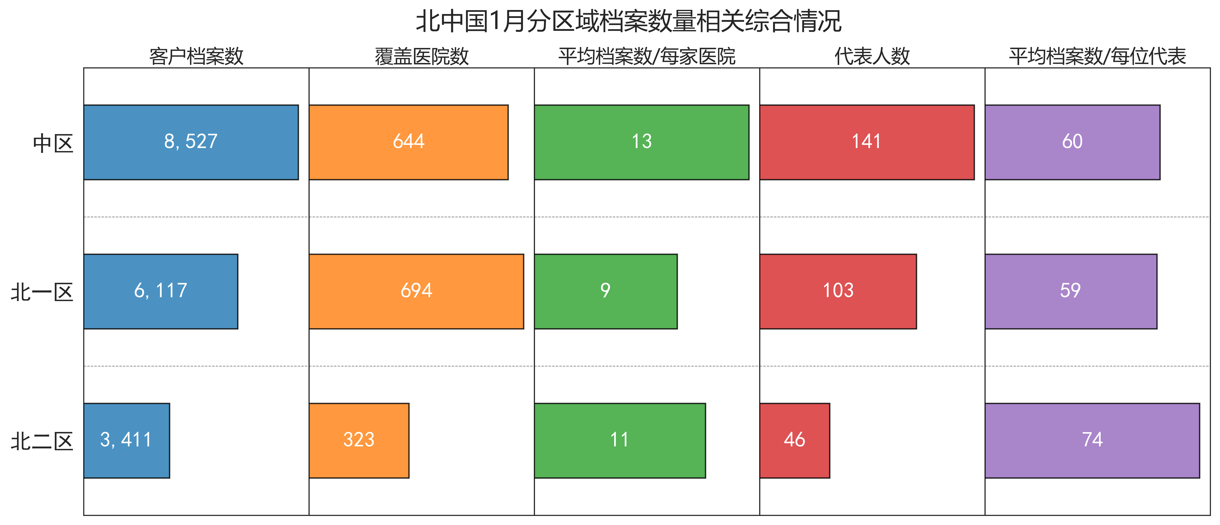
分区域档案数量相关指标汇总

Slide 11
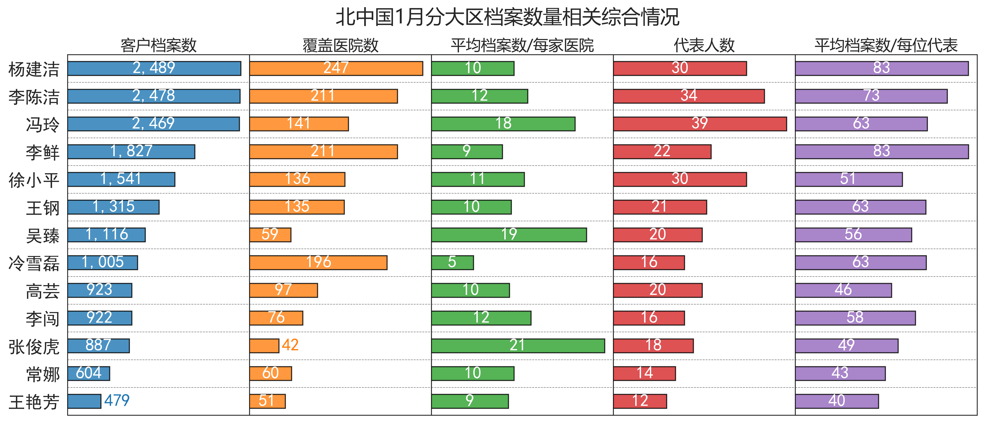
分大区档案数量相关指标汇总

Slide 12
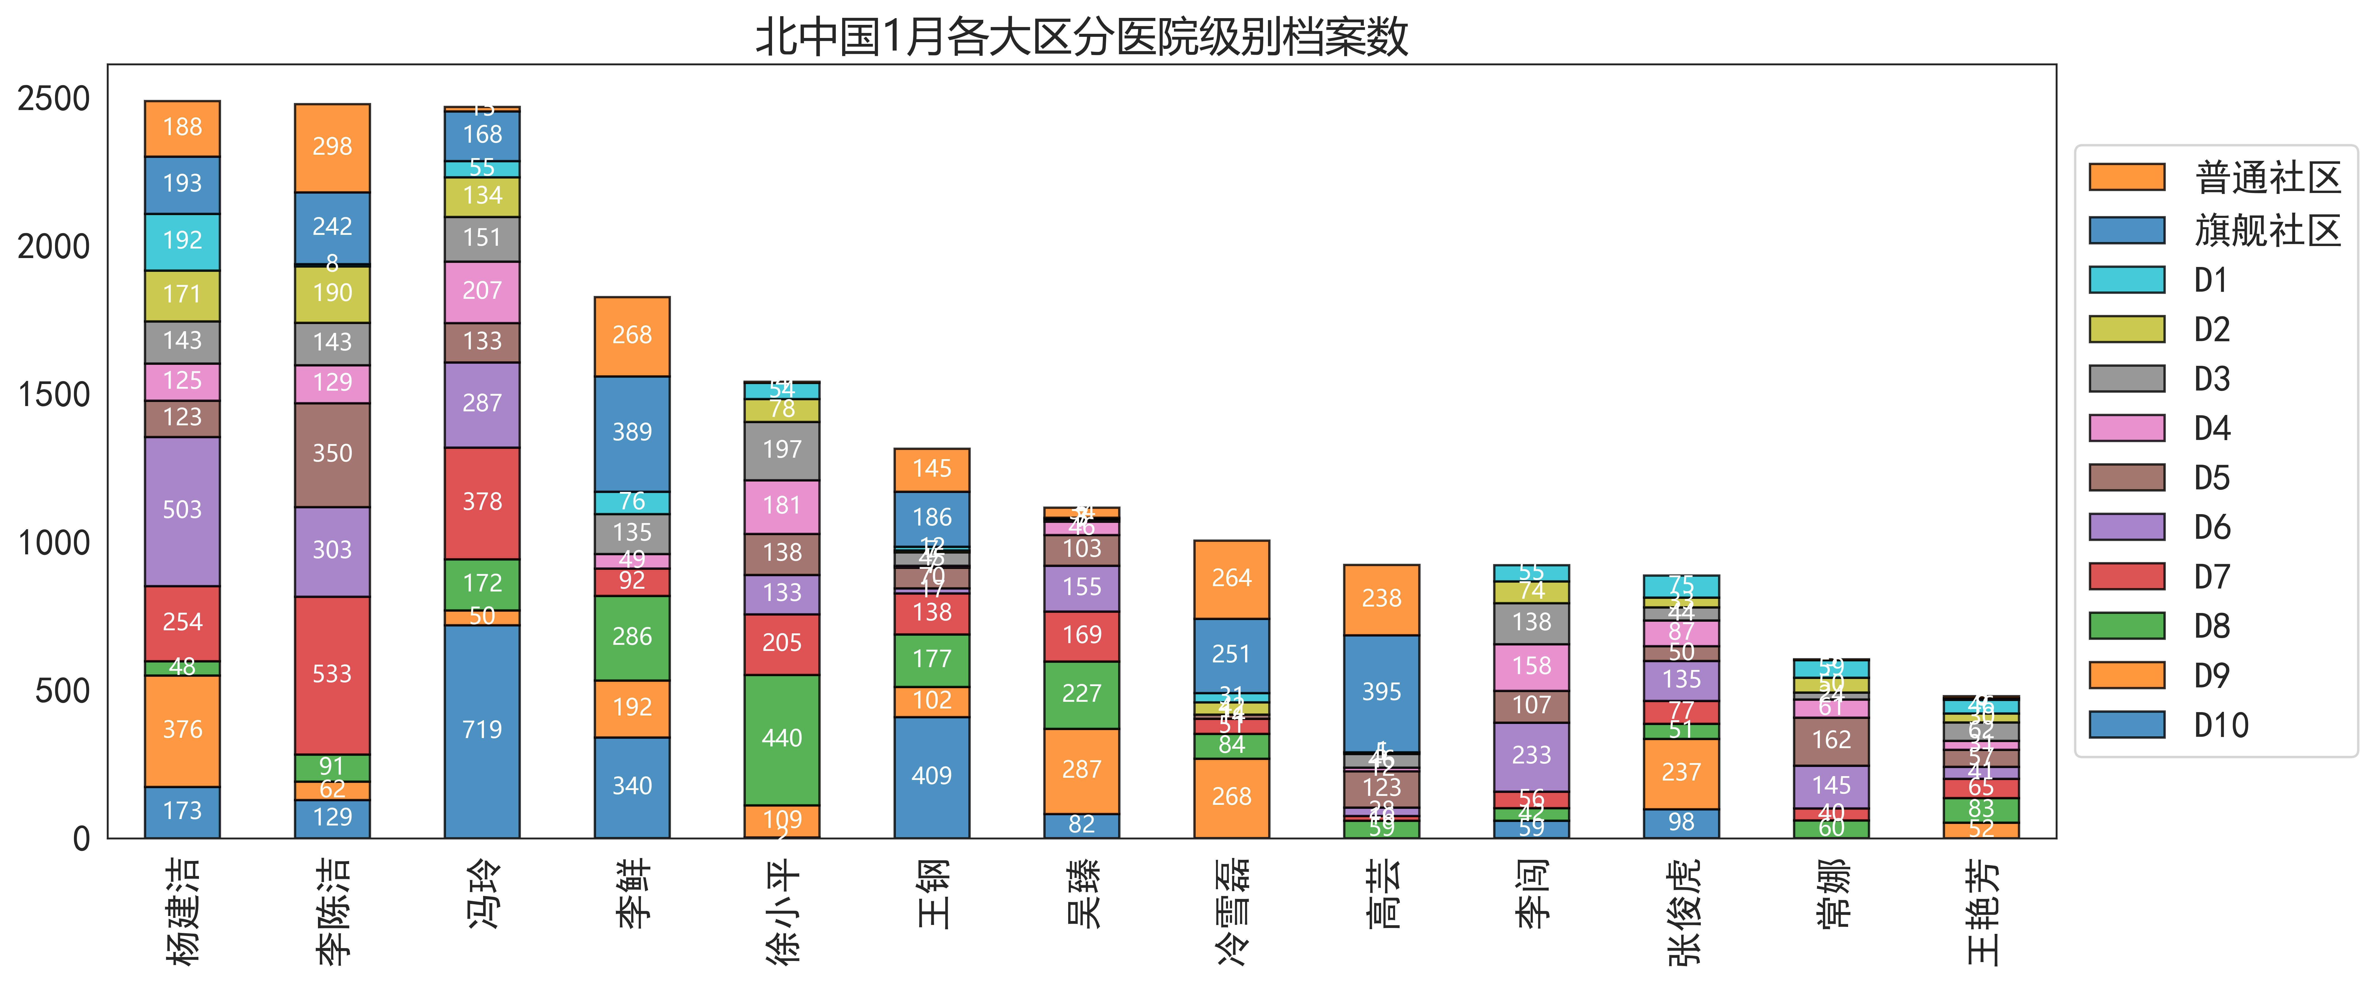
各大区分医院级别档案数

Slide 13
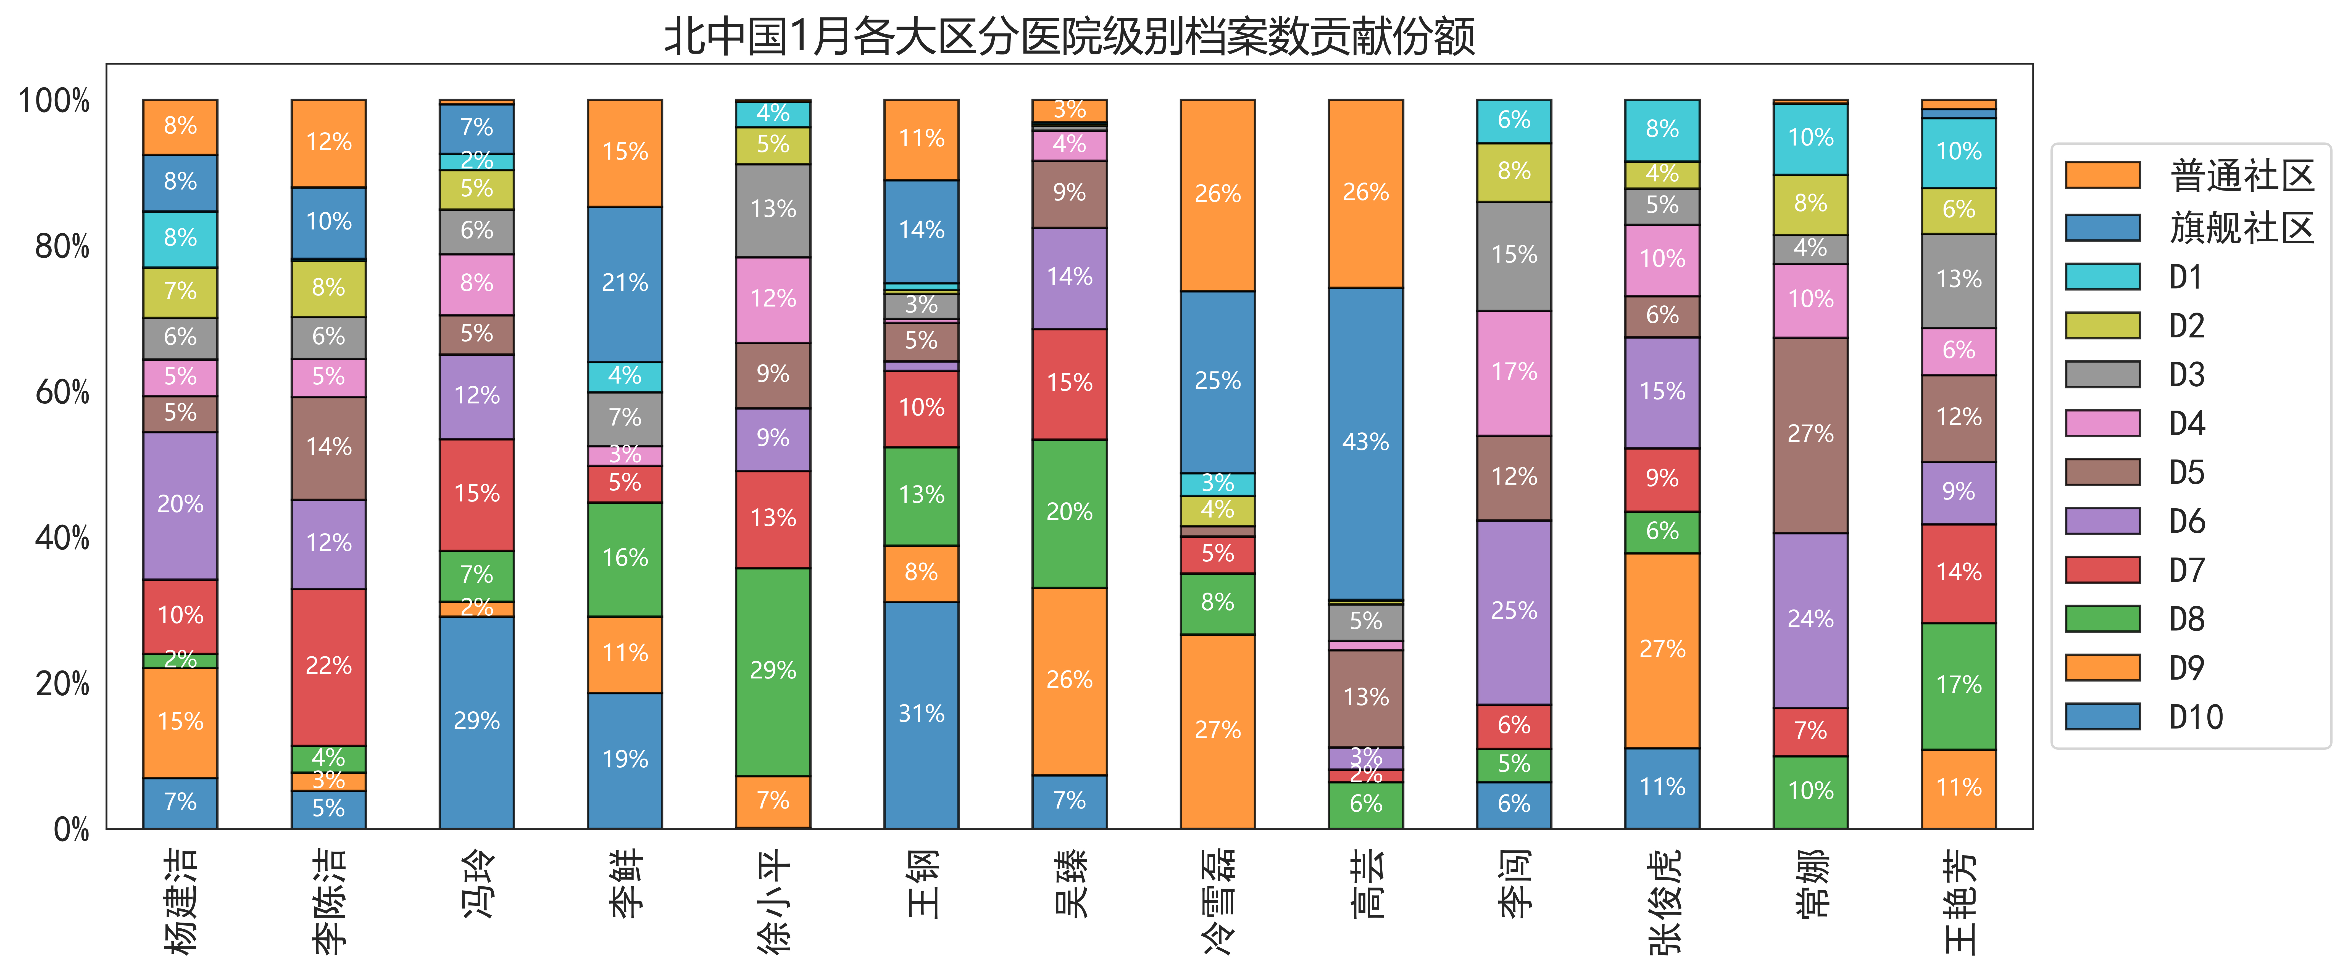
各大区分医院级别档案数份额

Slide 14
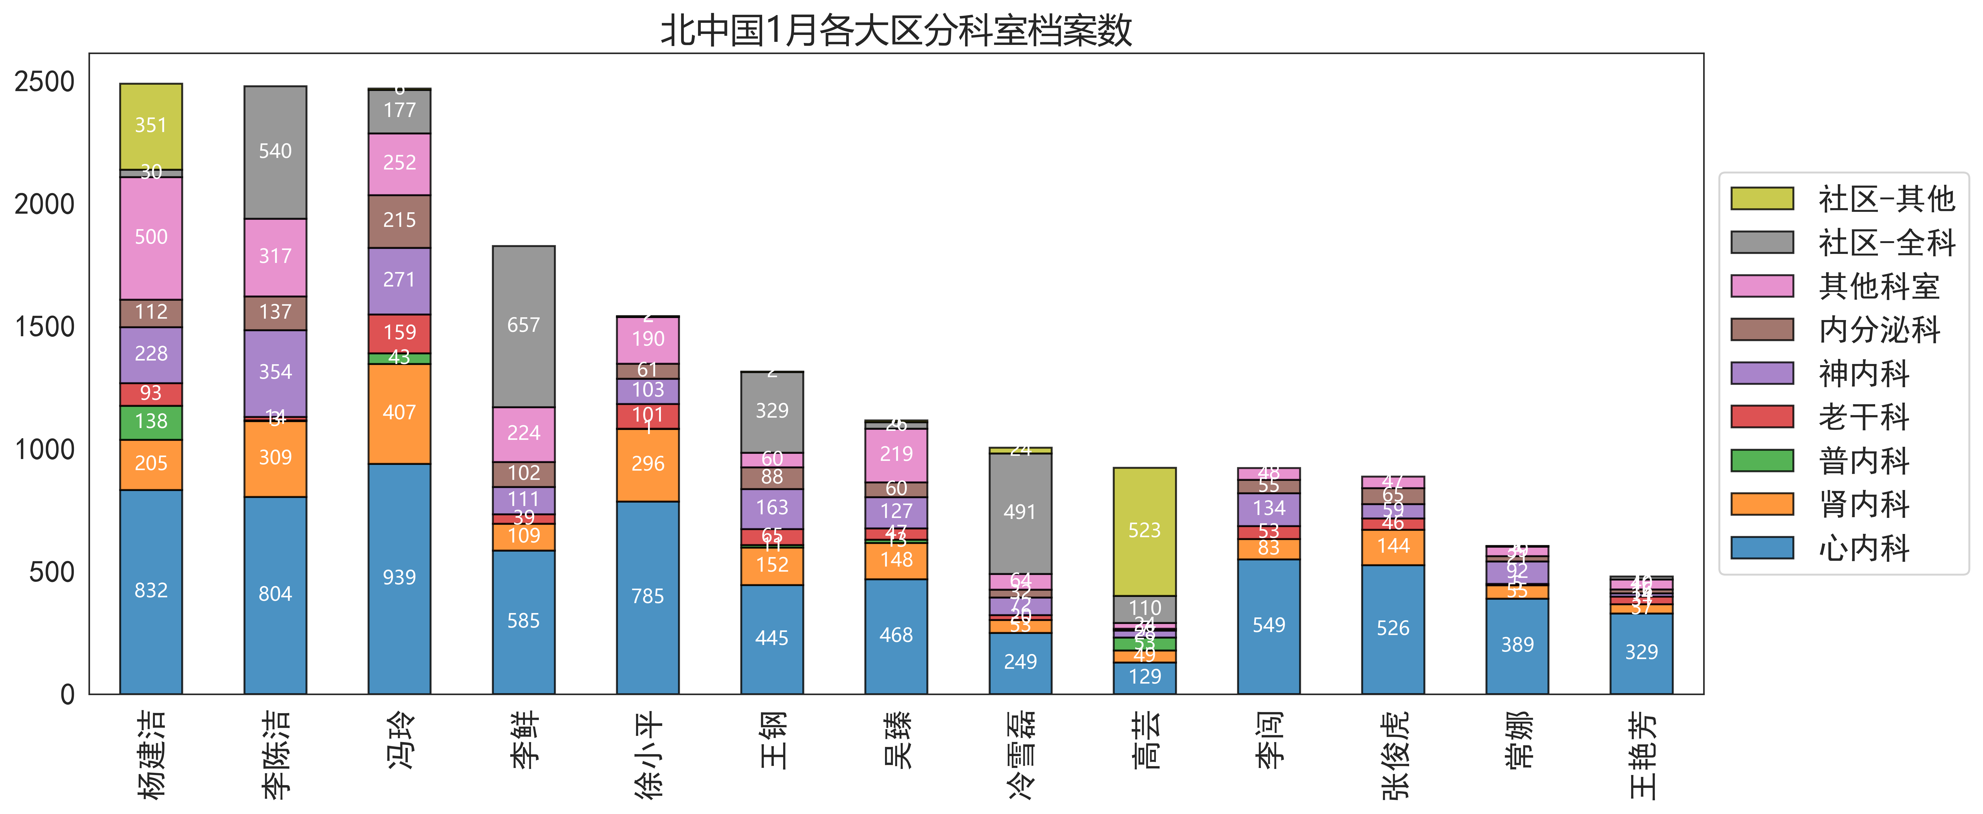
各大区分科室档案数

Slide 15
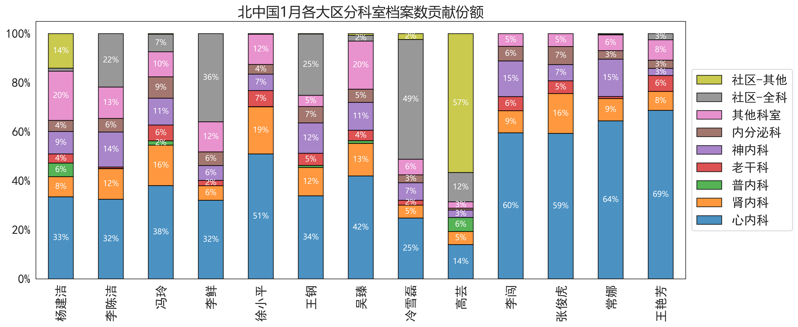
各大区分科室档案数份额

Slide 16
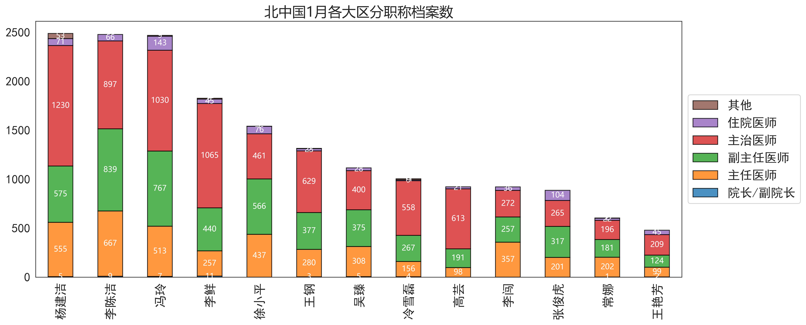
各大区分职称档案数

Slide 17
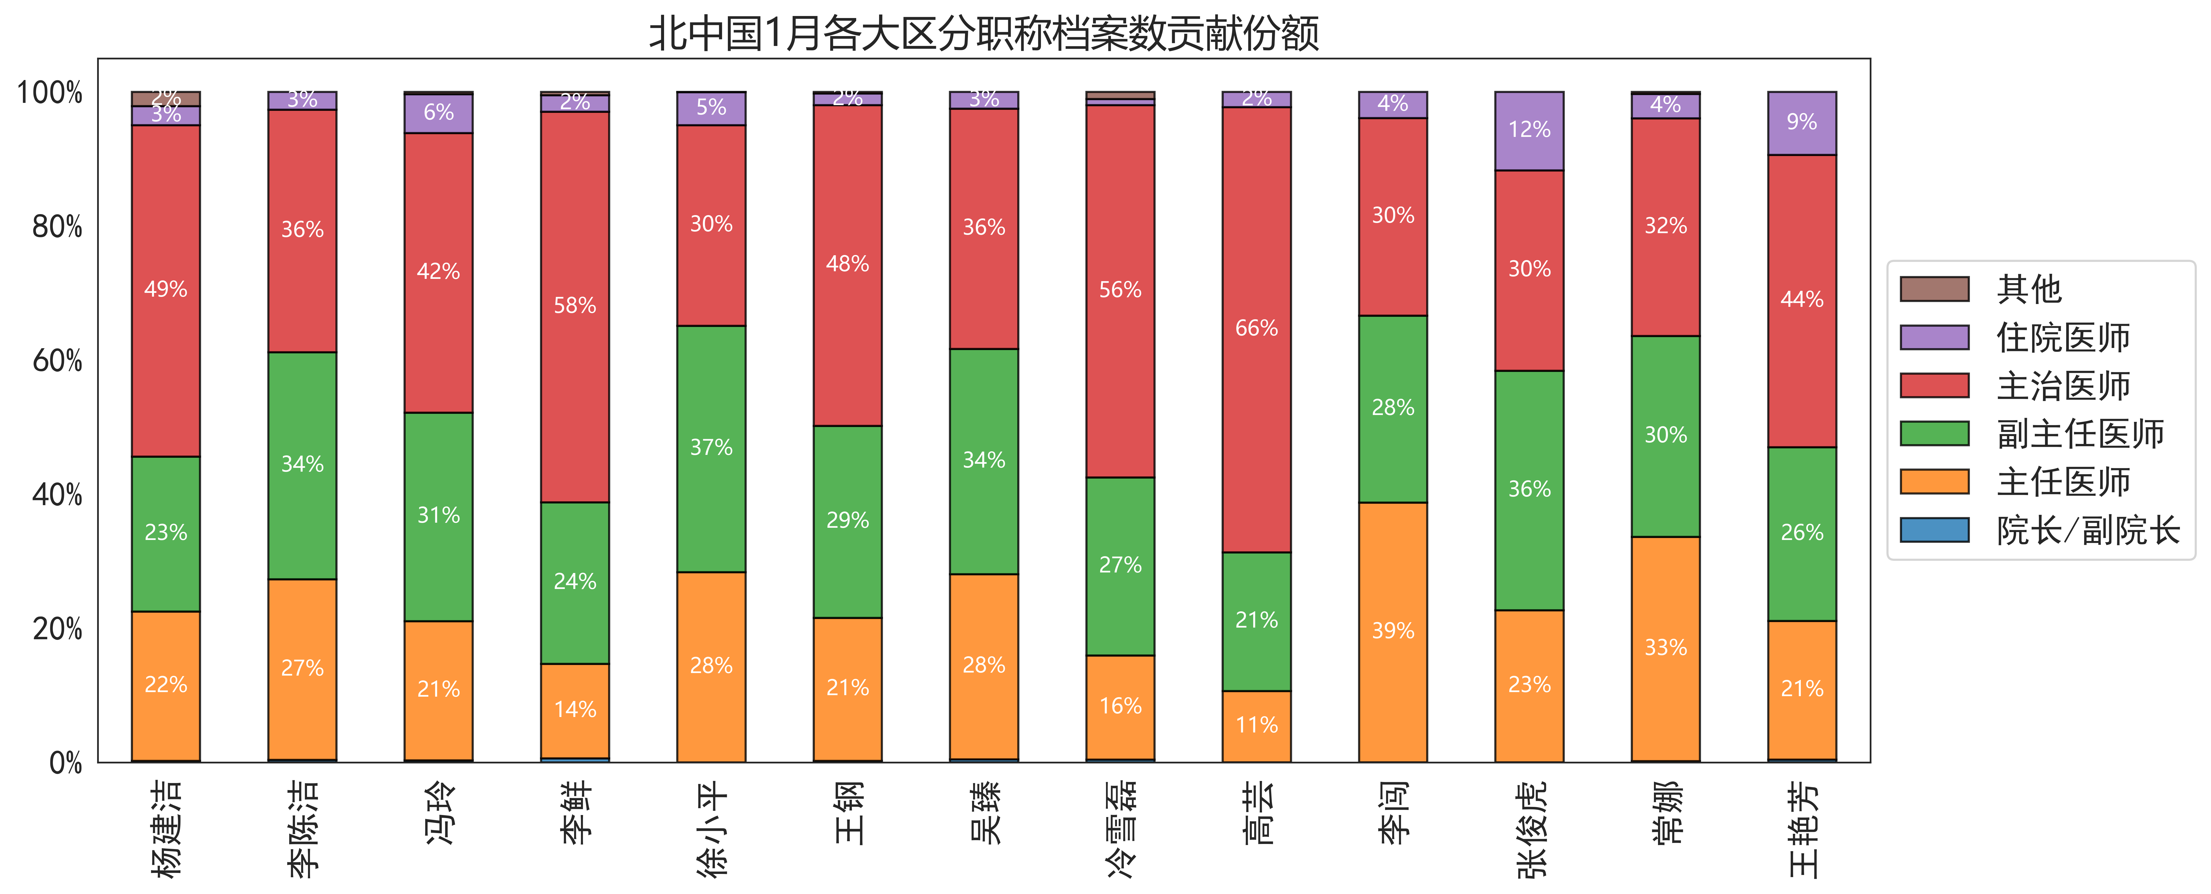
各大区分职称档案数份额

Slide 18
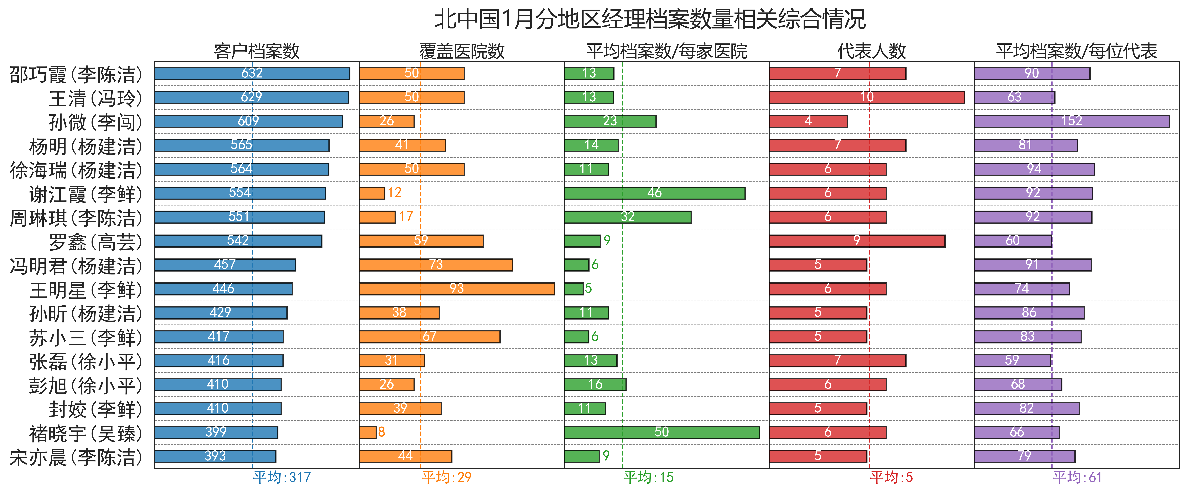
各地区经理档案数量相关指标汇总 - 1

Slide 19
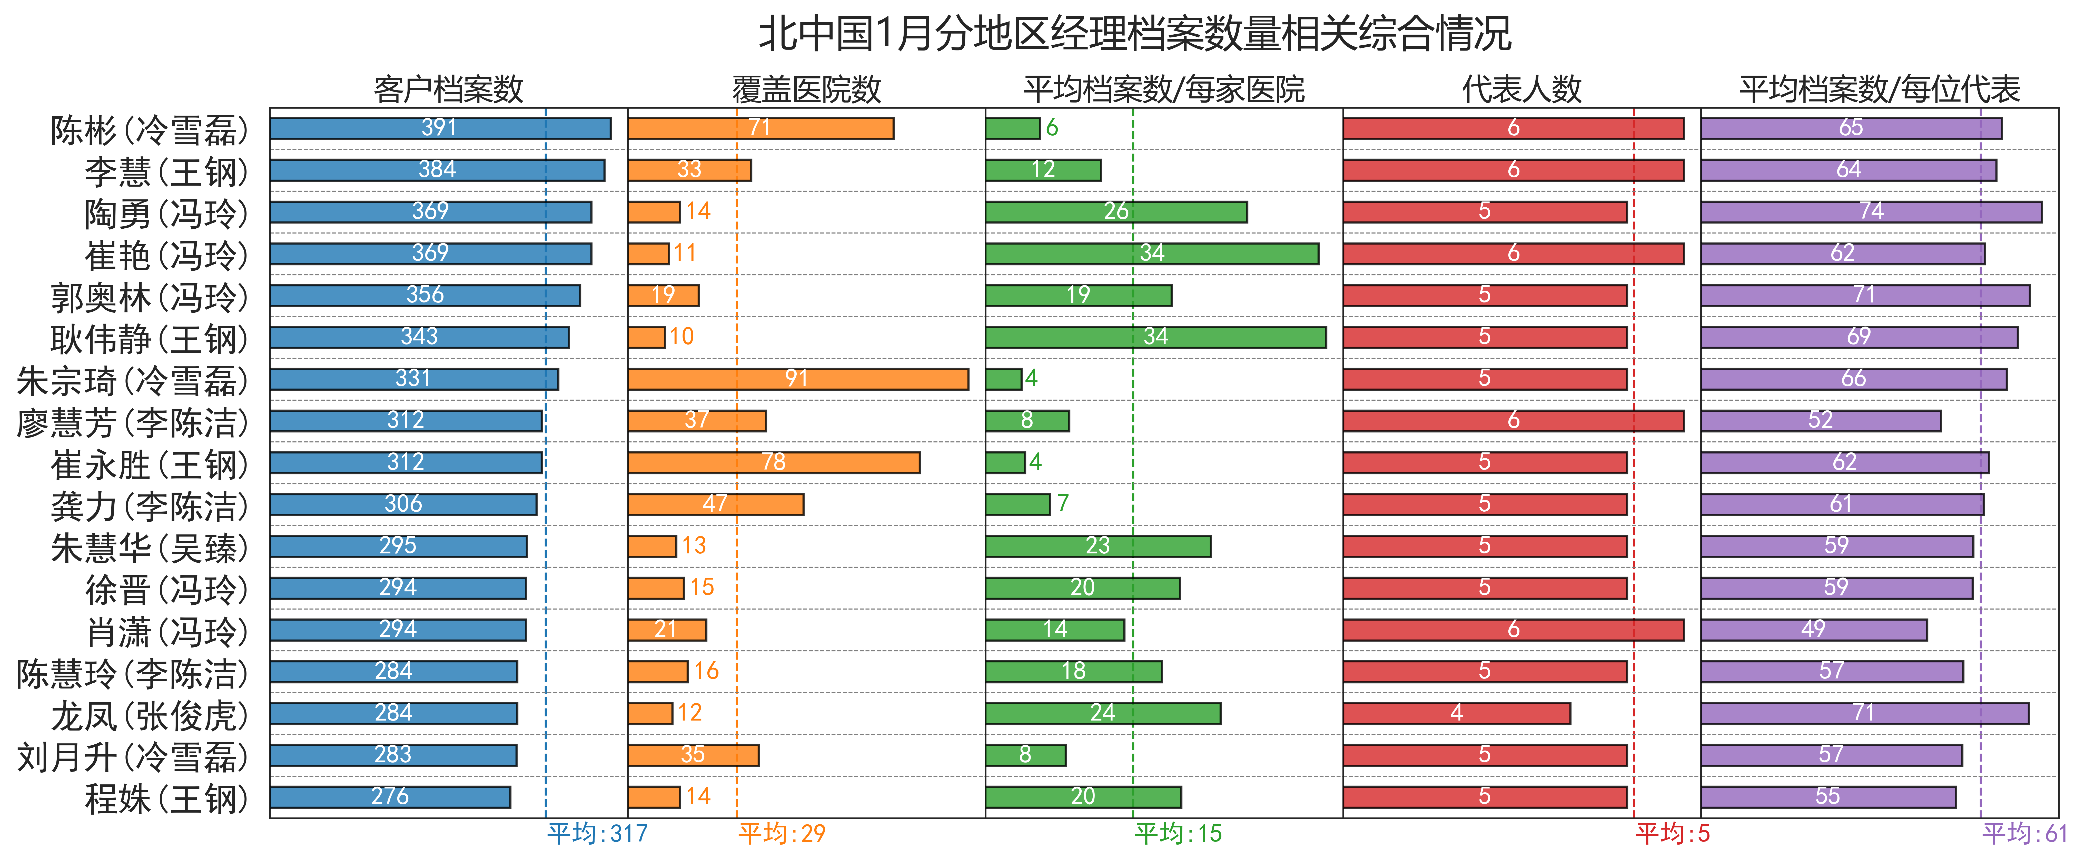
各地区经理档案数量相关指标汇总 - 2

Slide 20
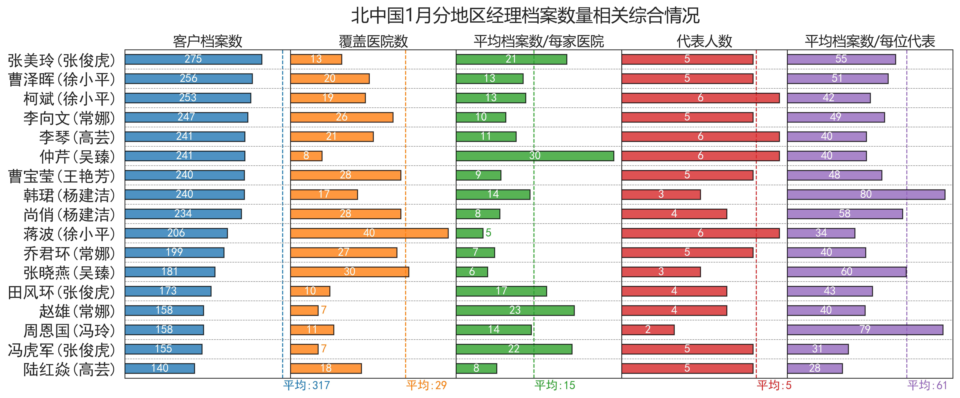
各地区经理档案数量相关指标汇总 - 3

Slide 21
现有客户档案
潜力分析

Slide 22
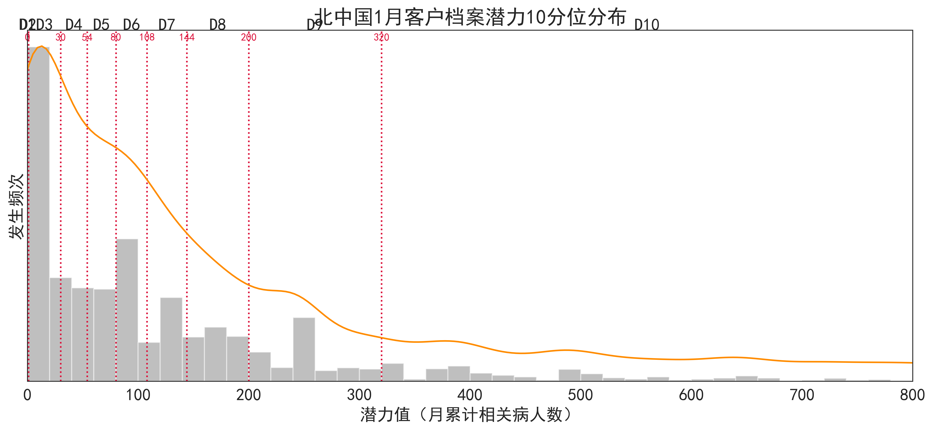
客户档案潜力10分位划分

Slide 23
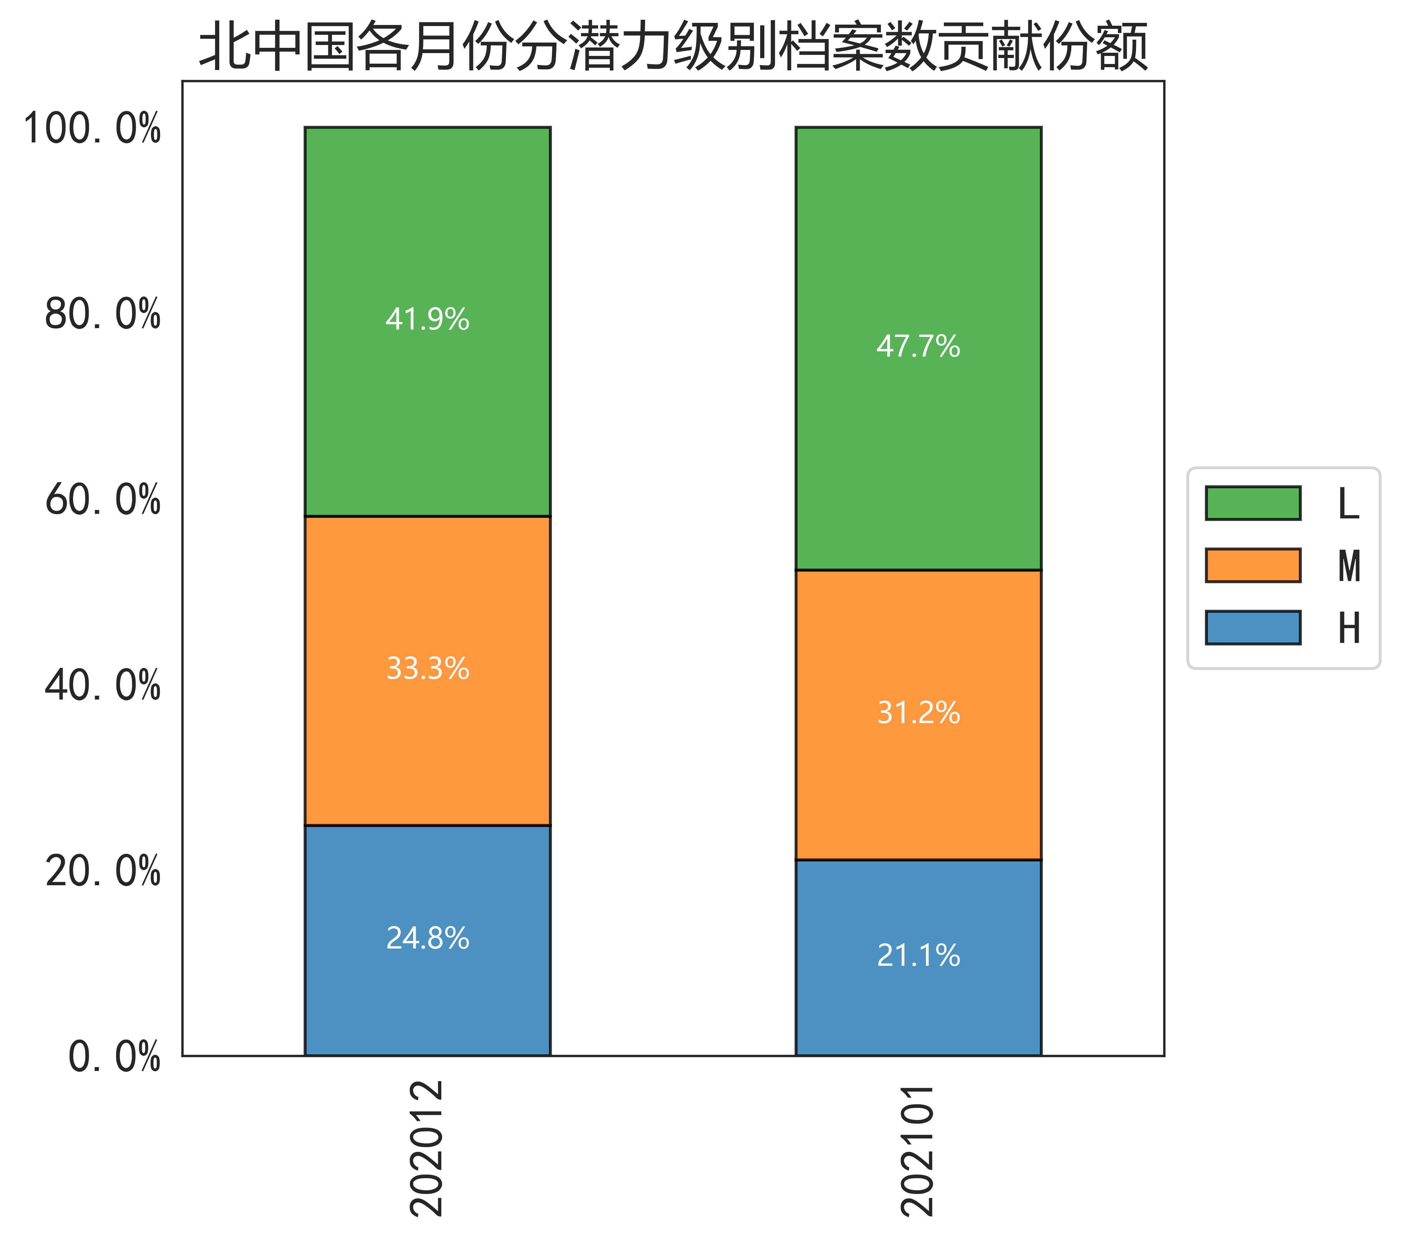
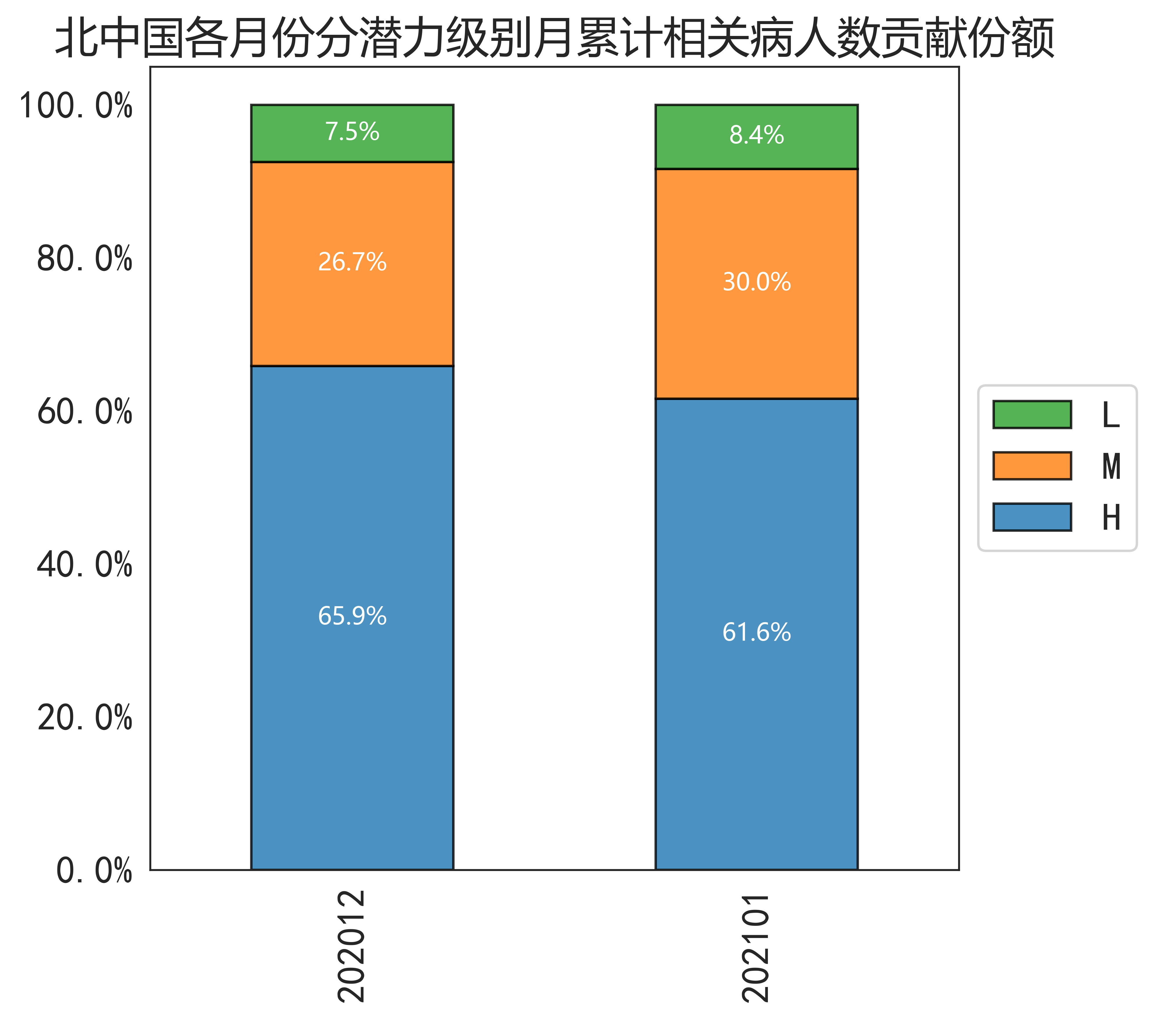
分潜力级别档案数量及病人数份额

Slide 24
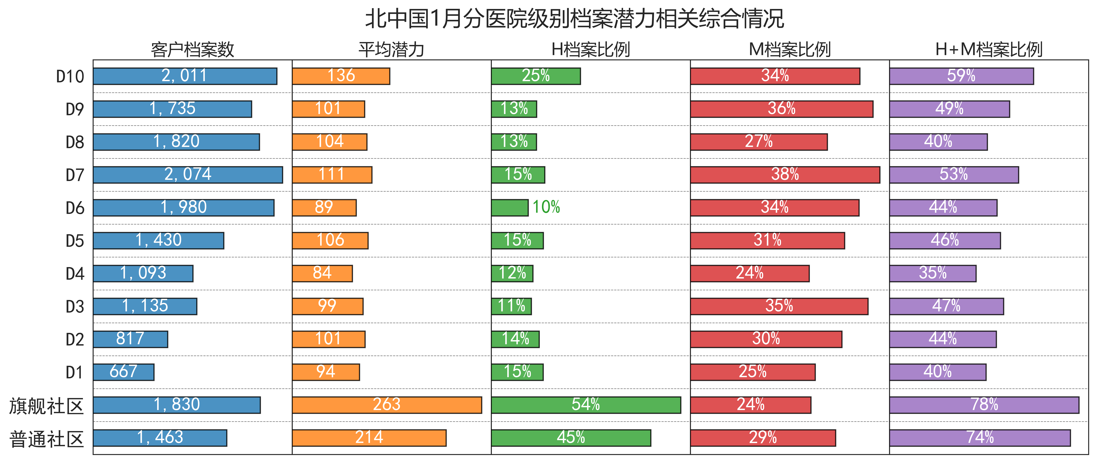
分医院级别档案潜力相关指标汇总

Slide 25
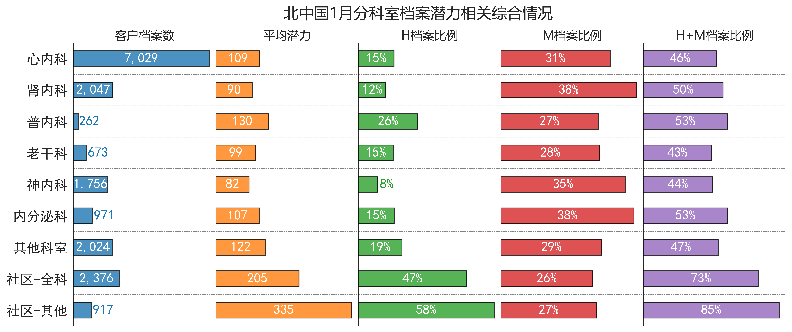
分科室档案潜力相关指标汇总

Slide 26
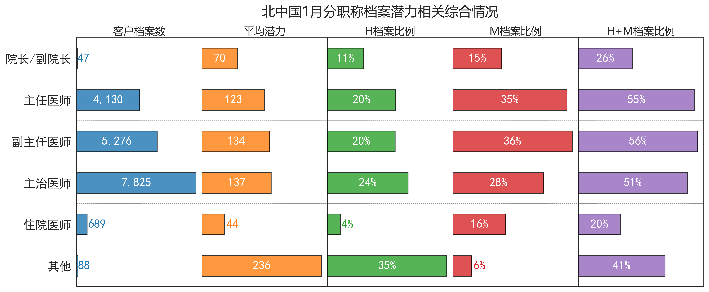
分职称档案潜力相关指标汇总

Slide 27
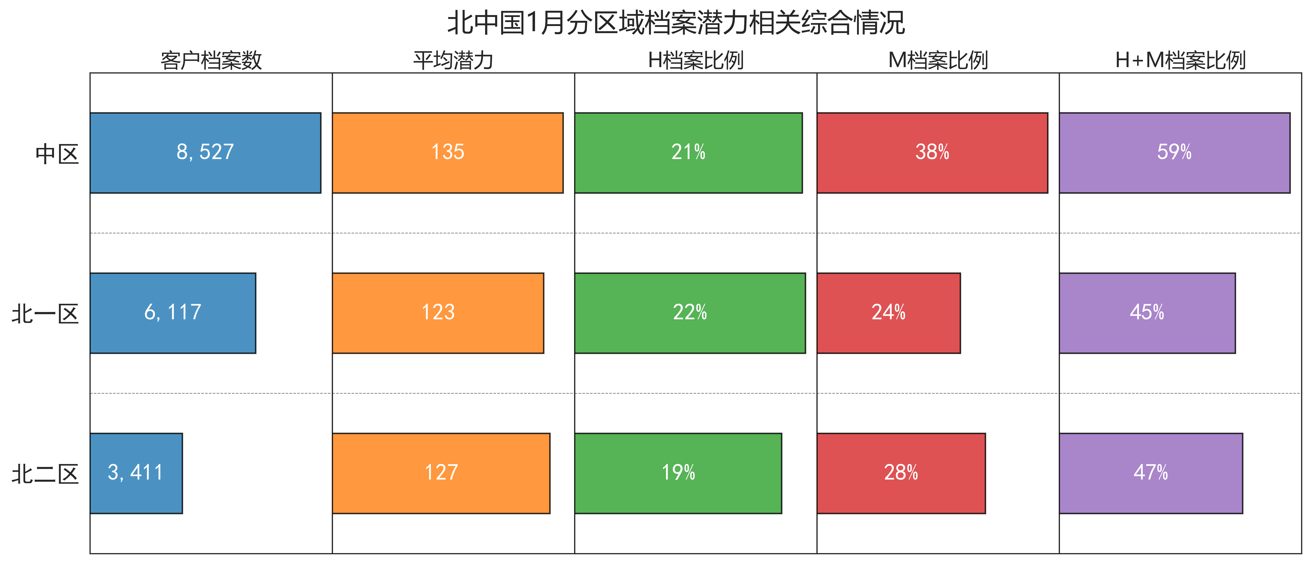
分区域档案潜力相关指标汇总

Slide 28
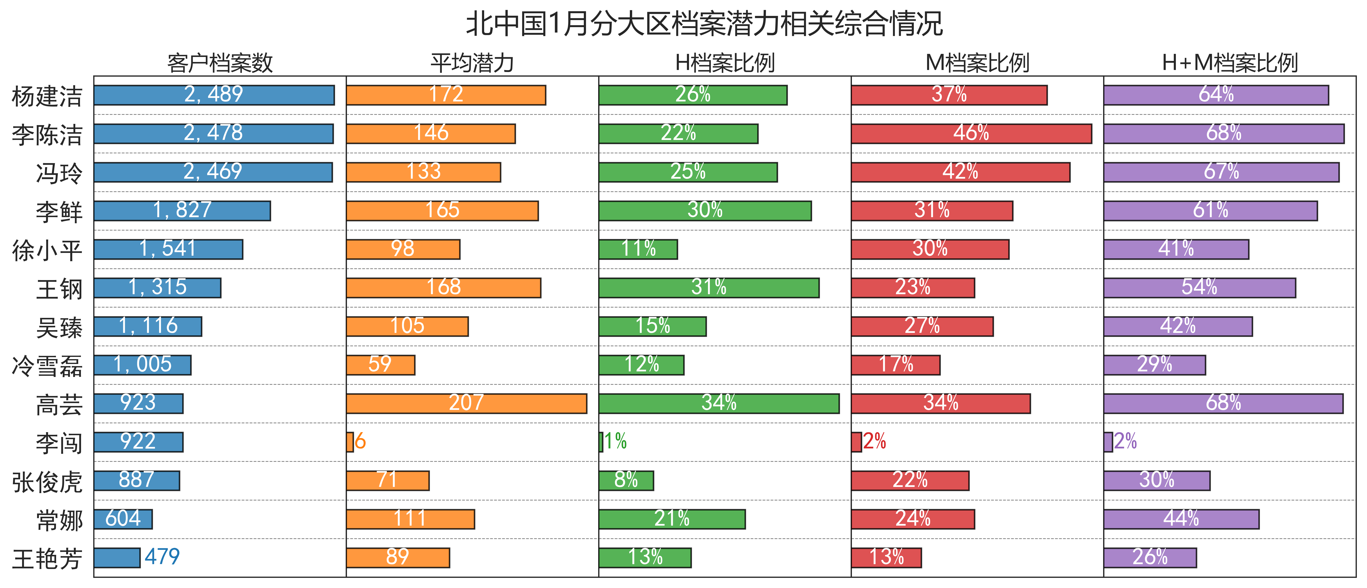
分大区档案潜力相关指标汇总

Slide 29
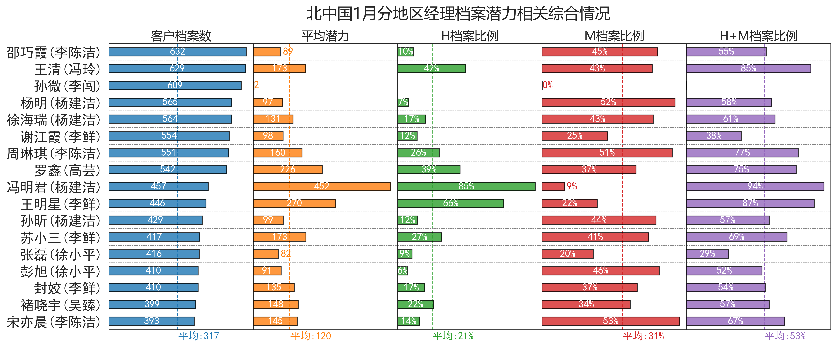
各地区经理潜力数量相关指标汇总 - 1

Slide 30
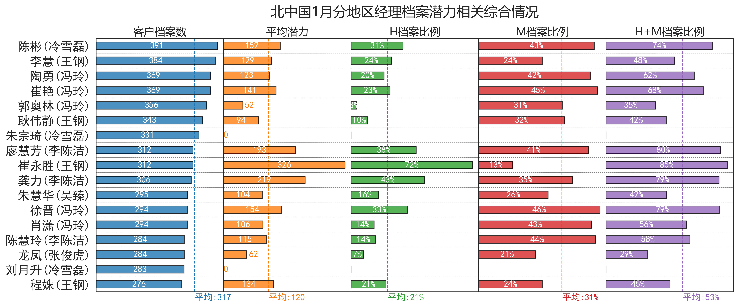
各地区经理潜力数量相关指标汇总 - 2

Slide 31
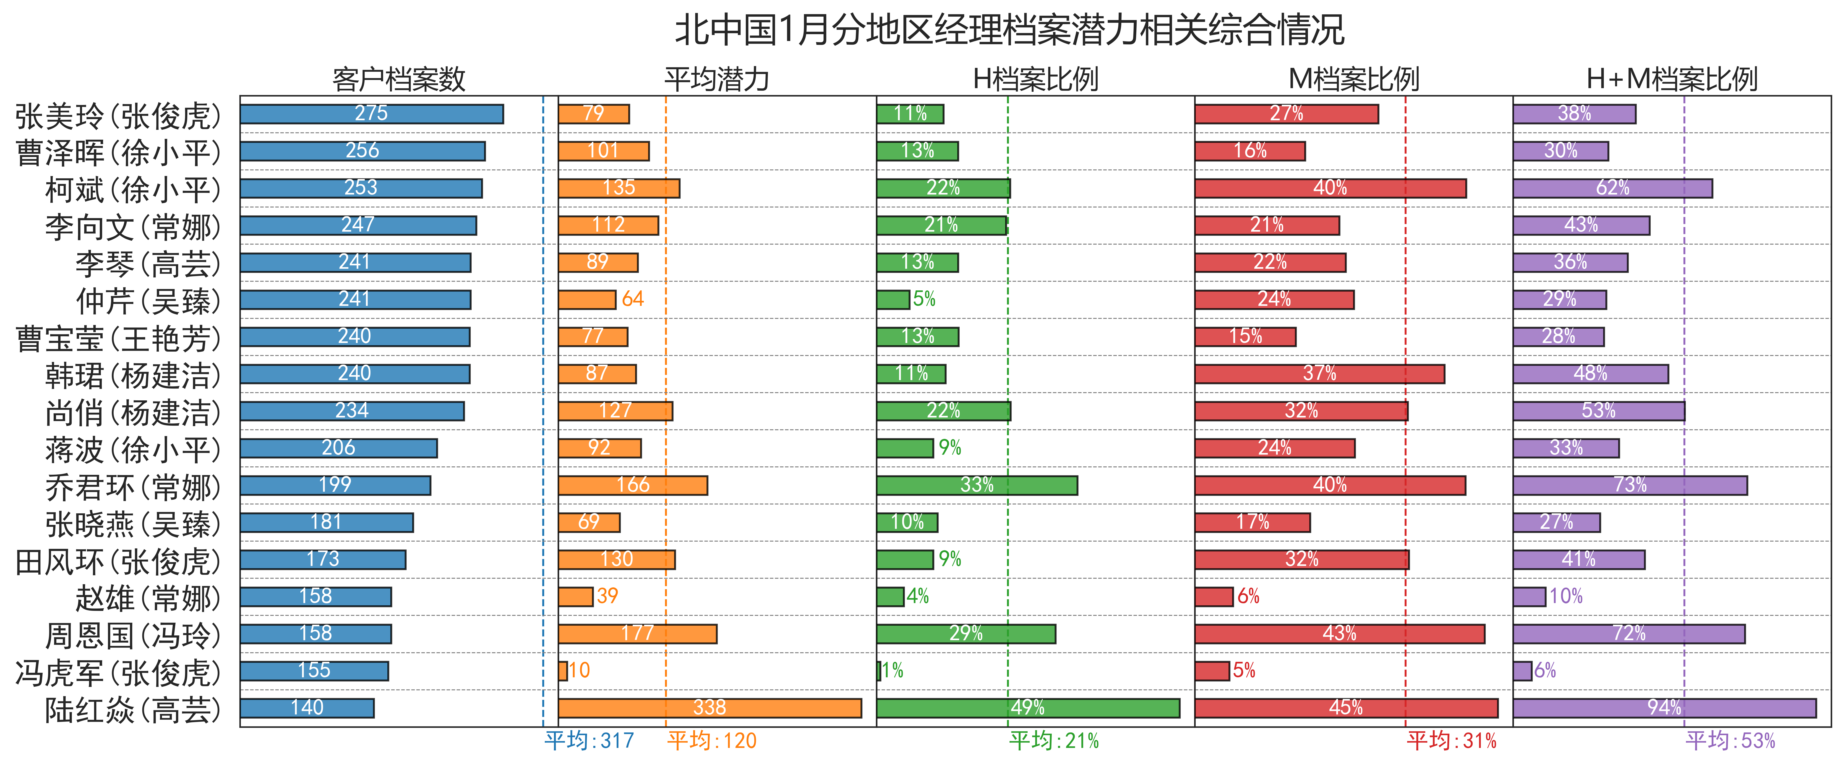
各地区经理潜力数量相关指标汇总 - 3

Slide 32
数量 vs. 潜力
交叉分析

Slide 33
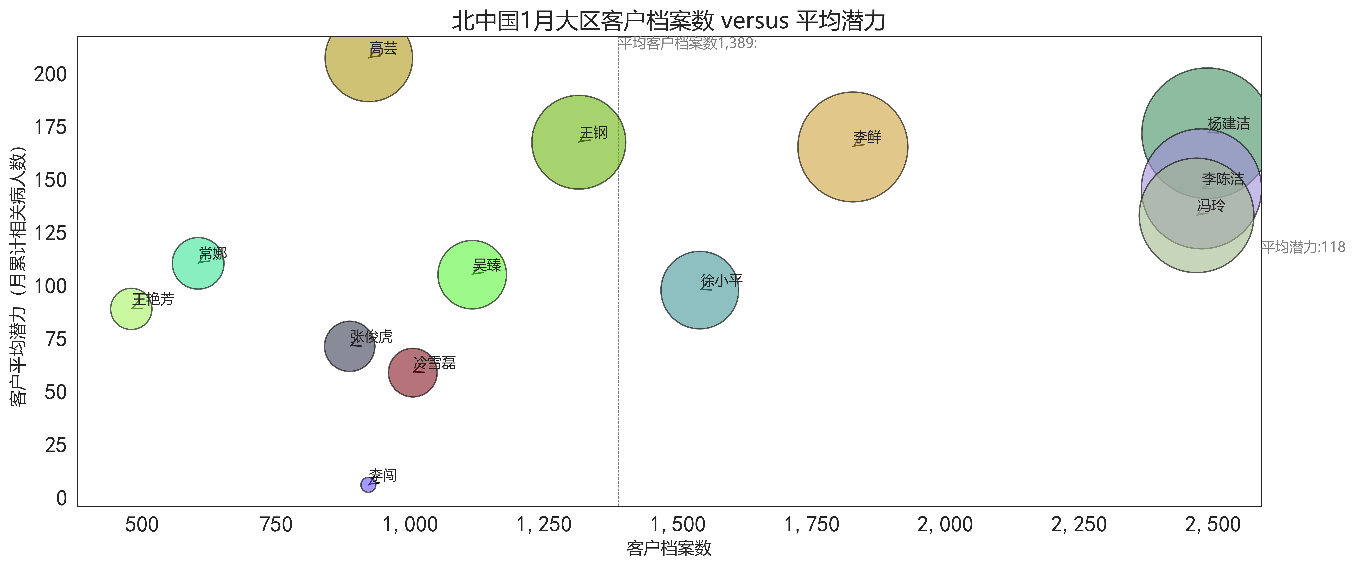
大区客户档案数 versus 平均潜力

Slide 34
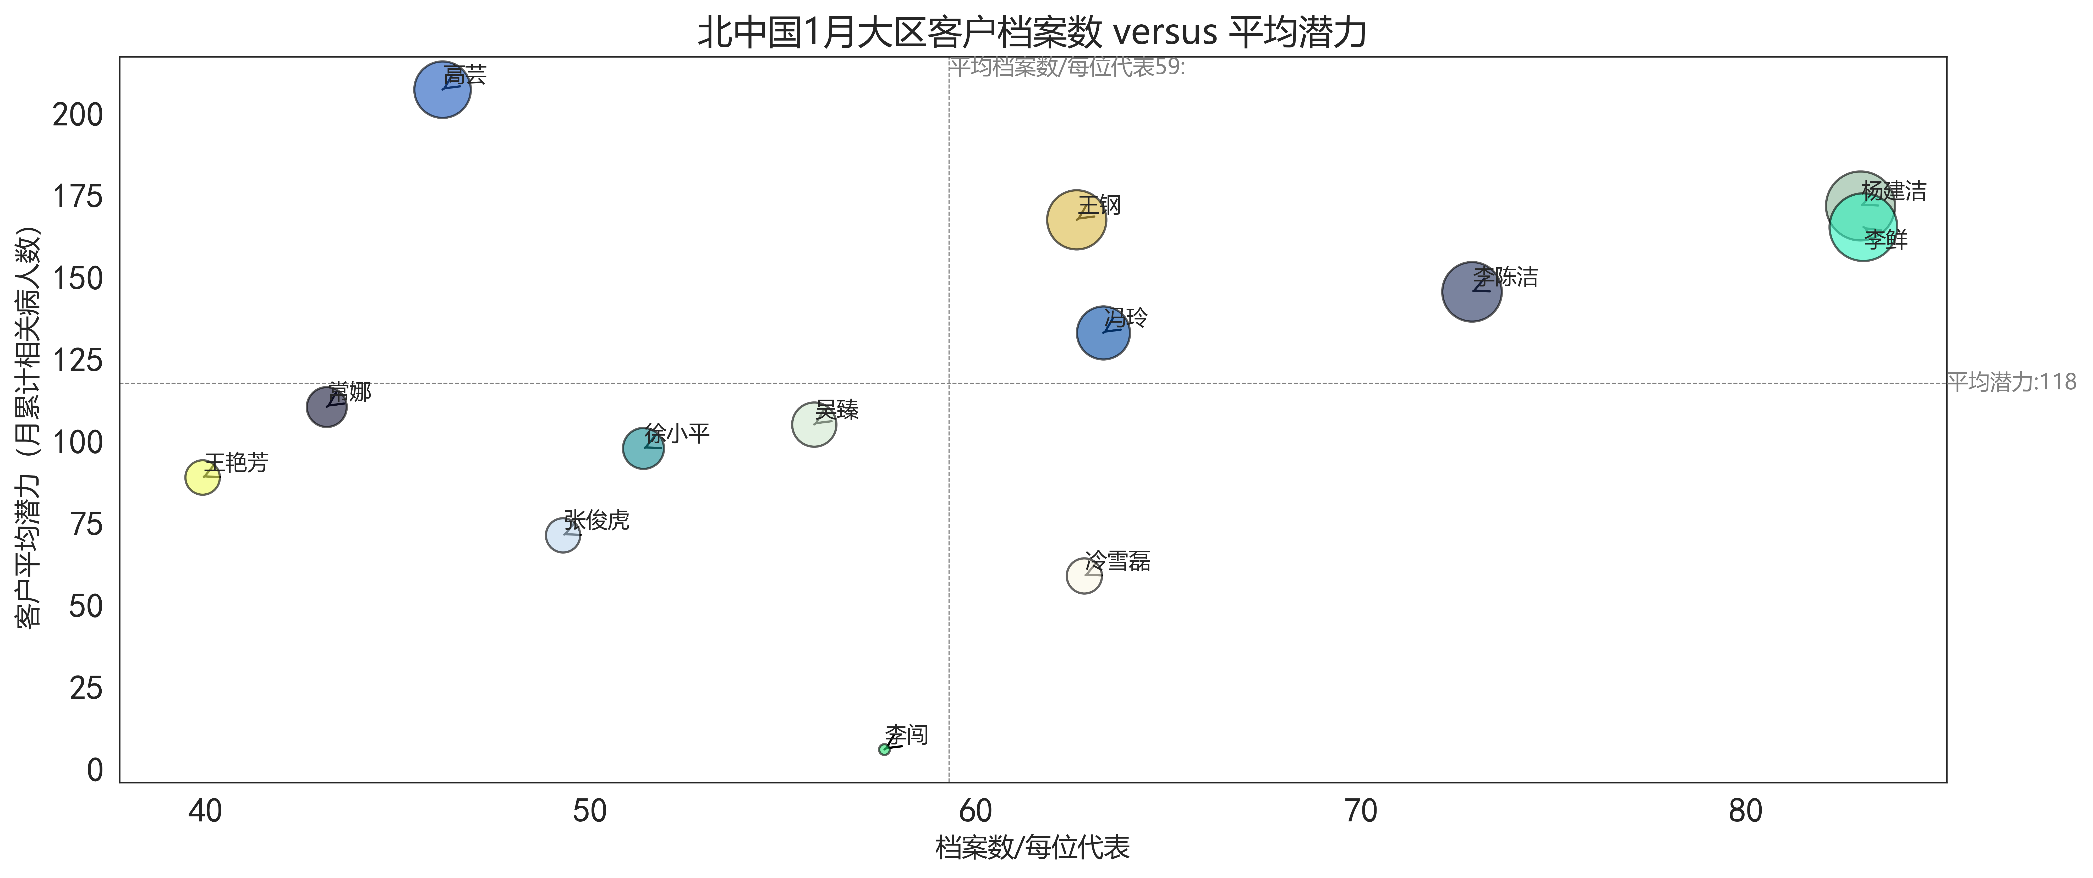
大区客户档案数（平均每代表） versus 平均潜力

Slide 35
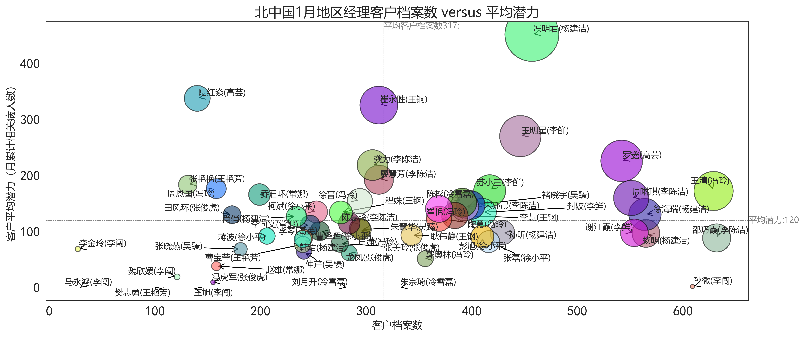
地区经理客户档案数 versus 平均潜力

Slide 36
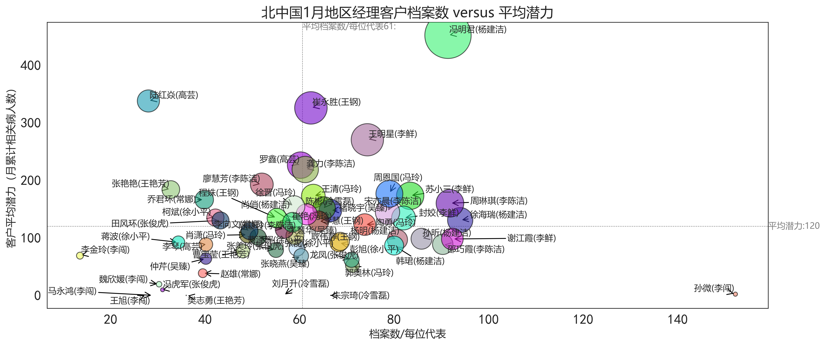
地区经理客户档案数（平均每代表） versus 平均潜力

